Slide 1
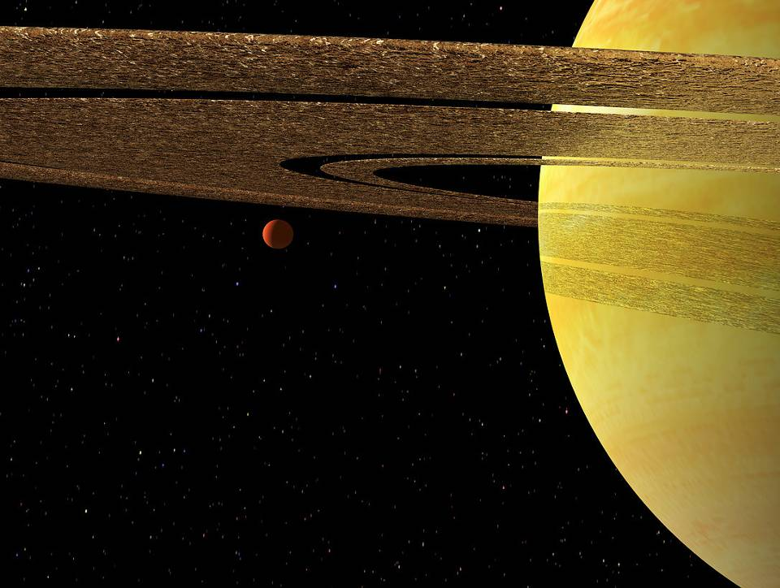
tywixr2B;
En el principio…
El Libro de Genesis

Slide 2
Introducción

Slide 3
LA BIBLIA HEBREA (Antiguo Testamento)
Tres Colecciones
hrvt Myxybn Mybvtk
(Torah) (Nebiim) (Kethubim)
Génesis Antiguos Profetas Salmos
Éxodo Josué Proverbios
Levítico Jueces Job
Números Samuel Megilloth (cinco rollos)
Deuteronomio Reyes Cantar de Cantares
Profetas Posteriores Rut
Isaías Lamentaciones
Jeremiah Ester
Ezequiel Eclesiastés
Los Doce Daniel
Esdras-Nehemías
Crónicas
Estos 24 libros son los mismos que los 39 del Antiguo Testamento en inglés.

Slide 4
Autor
Formalmente, el Libro del Génesis es anónimo (es decir, no nombra a su autor)
Tradicionalmente, a Moisés se le atribuye la compilación de la mayor parte de la Torá.
Sin embargo, incluso si Moisés lo hiciera, no fue testigo personal de los eventos en Génesis, ya que ocurrieron mucho antes de su vida.
En general, se admite que muchas de las narraciones se compilaron a partir de tradiciones preexistentes (ya sea orales o escritas).

Slide 5
La Pre-Historia de Israel
Si las narraciones en Génesis llegaron por primera vez a los israelitas durante el éxodo, entonces se debe adoptar una perspectiva con una mirada hacia atrás y hacia adelante:
Mirando hacia atrás, Génesis es un ensayo de las tradiciones antiguas antes de la esclavitud en Egipto: cómo surgió el universo, cómo Dios eligió a una familia para cumplir su propósito divino, y cómo esta familia llegó a ser esclava en Egipto.
Mirando hacia el futuro, los otros libros de la Torá describen los orígenes de la nación de Israel y su preparación para reingresar a la tierra de los patriarcas.

Slide 6
Historia Sagrada
El Libro del Génesis introduce el concepto de historia sagrada.
En Egipto, los israelitas habrían estado expuestos a las mitologías y la cosmovisión de los egipcios, mientras que en Canaán entrarían en contacto con las mitologías y la cosmovisión de los cananeos y mesopotámicos.
Si bien existen ciertos puntos de contacto entre la fe de Israel y estos otros sistemas, Génesis ofrece un conjunto muy diferente de creencias religiosas que existían en otras partes del antiguo Cercano Oriente, y en gran medida, ofrece una actitud correctiva y de disculpa a estos sistemas paganos.

Slide 7
La Singularidad de la fe de Israel
Antiguo Cercano Oriente
Las deidades eran personificaciones de las misteriosas fuerzas de la naturaleza.
Las fiestas religiosas eran representaciones paganas de mitos sagrados que celebraban los ciclos interminables de la vida.
Las historias nacionales existieron para exaltar a los reyes; las derrotas rara vez se registraron.
Israel
Yahweh era trascendente, conocido solo por sus propias revelaciones y sus poderosos actos.
Dios mismo anticipó e interpretó el significado de la historia. Hizo promesas sobre el futuro y las cumplió.
El éxito dependía de la gracia de Dios. El fracaso del pueblo de Dios fue representado gráficamente

Slide 8
Alcance
Historia Primitiva
Creación (1-2)
Rebelión Humana (3-5)
Gran Diluvio (6-9)
Naciones (10-11)
Historia Patriarchal
Abraham (12-25)
Isaac (25-26)
Jacob 27-36)
José (37-50)

Slide 9
Estructura Toledot
Génesis está puntuado por diez tOdleOT unidades.
Historia Primitiva
Cielos y tierra (2:4a)
Familia de Adán (5:1)
Familia de Noé(6:9)
Las Naciones (10:1)
Familia de Sem (11:10)
Historia Patriarcal
Familia de Taré (11:27)
Familia de Ismael (25:12)
Familia de Isaac (25:19)
Familia de Esaú (36:1)
Familia de Jacob (37:2)
Los académicos debaten si el toledot concluye secciones o introduce secciones (o ambas), pero en cualquier caso dividen el texto en bloques.

Slide 10
Singularidad de Génesis1-11
La historia primitiva exhibe tres horizontes que la hacen distinta.
HISTÓRICO
…Un registro de personas y eventos reales
SIMBÓLICO
…El uso de arquetipos para representar verdades primordiales sobre personas y eventos.
APOLOGÉTICO
…un correctivo a las cosmogonías egipcias y mesopotámicas actuales

Slide 11
Creación1-2

Slide 12
Perspectiva Básica
Es axiomático que los relatos en Génesis fueron escritos, no para abordar las preguntas modernas de la ciencia y la filosofía, sino para abordar las preguntas antiguas sobre Dios y sus orígenes.
Por lo tanto, solo una cantidad limitada de información puede estar disponible con respecto a nuestras preguntas modernas.
Las narraciones en Génesis deben verse en el contexto del antiguo Cercano Oriente.

Slide 13
UNA PREGUNTA ANTIGUA: ¿Cómo existe el universo?
In Egipto
El universo fue creado por Re, quien se creó a sí mismo por autogeneración.
Otras deidades se formaron por estornudos divinos, escupir o masturbarse.
Los dioses y las diosas eran personificaciones de la naturaleza.
Cosmologia Egipcia
NUT (= la placa superior, los cielos)
SHU (= air)
ddd ddd
hhhhhhhhhhhhhhhhhhhhhhhhNUN (= aguas primitivas) hhh
GEB (= la placa inferior, la tierra)
NAUNET (= caos)

Slide 14
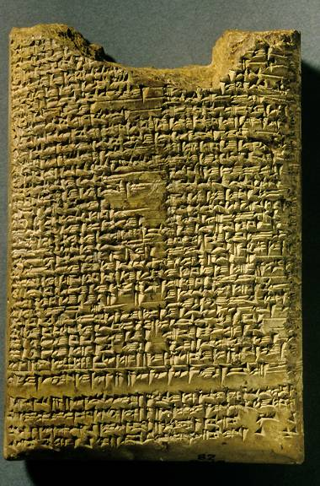
UNA PREGUNTA ANTIGUA: ¿Cómo existe el universo?
Enuma Elish, Tablet IV
British Museum, London
En Mesopotamia
La creación fue el resultado de un violento conflicto primitivo.
Marduk (dios del orden) luchó contra Tiamat (diosa del caos), derrotando a los dioses del caos y dividiendo el cadáver de Tiamat en el cielo y la tierra.
Los humanos fueron creados de la sangre del dios asesinado Kingu.

Slide 15
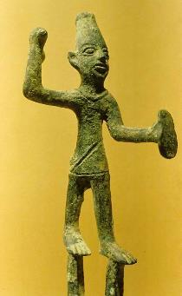
UNA PREGUNTA ANTIGUA: ¿Cómo existe el universo?
En Canaán
Los mitos ugaríticos se centran no tanto en los orígenes como en cómo funciona el universo.
Los dioses no son el mayor poder, sino que la magia puede aplicarse a los dioses, a otros humanos, a la naturaleza e incluso a los eventos.
El mito principal muestra a Ba’al (dios de la lluvia) y su consorte Anath (diosa de la fertilidad) construyendo un palacio.
Mot (dios de la muerte) mata a Ba’al y lo lleva al inframundo.
Anath toma represalias matando a Mot, con lo cual Ba’al se levanta nuevamente para reclamar su palacio.
Ba’al
Esta mitología explica los ciclos de las estaciones, que podrían controlarse mediante un ritual mágico.

Slide 16
Contrastes Entre la Biblia y Otras Versiones Antiguas de la Creación
La Biblia y los relatos de la creación del Génesis
Monoteísmo
Dios es justo y amoroso
Ordenada, buena creación
Creación "Ex-Nihilo“
Se crean "mayor luz" y "menor luz"
Los humanos son el clímax de la creación.
Mitologías mesopotámicas, egipcias y cananeas
Politeísmo
Los dioses son caprichosos y crueles.
Creación caótica e imperfecta.
Pedido de materia existente
El sol, la luna y los fenómenos naturales son deidades.
Los humanos son una idea de último momento

Slide 17
Creación en Génesis
Génesis contiene dos cuentas de creación complementarias.
1:1—2:4a
Utiliza constantemente el nombre hebreo Elohim para designar a Dios
Se mueve de la falta de forma a la forma, del vacío a la habitación
Da igual atención a los cuerpos celestes, la vida animal y vegetal, y la vida humana.
2:4b-25
Utiliza constantemente el nombre hebreo Yahweh Elohim para designar a Dios
Se enfoca en los humanos mismos
Si bien se menciona brevemente el resto del universo, los primeros humanos son claramente la característica central

Slide 18
El Carácter Poético de la Primera Cuenta
La característica central universalmente reconocida de la poesía hebrea es el paralelismo, y la primera cuenta de creación presenta una estructura paralela marcada.
El uso de la poesía para describir el origen del universo es común en otras reflexiones bíblicas sobre la creación. (S. 33:6-9; 65:5-7; 102:25-26; 104:1-25; Pro. 3:19-20; 8:22-31; Is. 44:24; 45:12; Je. 51:15-16).
Los relatos poéticos no deben leerse de la misma manera que la descripción narrativa simple. Por el contrario, tienen un alto grado de lenguaje metafórico y estructura literaria.

Slide 19
La Estructura Titeraria de la Primera Cuenta
y dijo Dios…
sea…
y fue asi…
y era bueno…
tarde y mañana…
ANUNCIO
MANDAMIENTO
REPORTE
EVALUACIÓN
CONTEXTO

Slide 20
Paralelismo en la Primera Cuenta
(ABC//A’B’C’)
FORMANDO
RELLENO
LOS TRES DOMINIOS PRIMARIOS
1er Día (celestial - tiempo)
Luz y oscuridad
2^{do} Día (sublunar- clima)
Cielo y agua
3er Día (terrestre - comida)
ierra y mares que culminan en la producción de vegetación y su alimento para semillas)
HABITANTES DE LOS TRES DOMINIOS
4^{to} Día (funcionarios del tiempo)
Sol, luna, estrellas
5^{to} Día (cielo/aqua funcionarios)
Pájaros y peces
6^{to} Día (funcionarios de especies)
El ganado, el juego y las cosas rastreras que culminan en la humanidad y su semilla

Slide 21
Imago Dei
Dios creó a los humanos a imagen divina. Principalmente esto se refiere a:
Communal life (“Let us make man in our image” -- the life of a human is not fully expressed as an individual but in communion with another)
Autoridad y mayordomía ("Déjelos gobernar" - los humanos son superintendentes sobre el orden creado)
LA UNICIDAD DE LOS HUMANOS EN LA IMAGEN DE DIOS: Personal Creativo Transcendente Moral
Intencional Autoconsciente Relacional

Slide 22
El Lenguaje de la Humanidad
MdAxA (adán)
Derivado de la palabra hmAdAx# (= suelo/tierra)
Puede referirse al primer humano, ya sea genéricamente (es decir, "el humano") o por su nombre propio (es decir, "Adán")
Puede referirse a la raza humana colectivamente (1:26)
Puede referirse al primer hombre y primera mujer colectivamente (5:2)

Slide 23
Humanos y género
1:1—2:4a
MdAxA (adán) = palabra genérica para "humano" o "humanidad" (no es específico de género) No funciona como un nombre propio en Ge. 1: 26-27a, ya que tiene el artículo hebreo definido.
El uso de pronombres plurales implica que la traducción apropiada es "humanidad".
Los términos específicos de género en 1:27b rkAz! (= masculino) y hbAq2n4. (= feminino) están vinculados a la imagen divina, lo que implica que tanto la masculinidad como la feminidad son reflejos de la personalidad de Dios.

Slide 24
La Segunda Cuenta de Creación
La perspectiva cambia en un breve quiasmo:
"... cielos y tierra"(2:4a)
“…tierra y cielos” (2:4b)
Aquí, el enfoque estará en lo que significa ser humano, tanto masculino como femenino, y lo que significa estar en relación con Dios.

Slide 25
La Creación de la Humanidad
Mientras que la vida vegetal se representa como totalmente creada, la vida animada se representa como un compuesto de un elemento creado y un elemento no creado (2: 7).
El césped, el suelo (elemento creado)
El aliento divino (elemento no creado)
Solo así el ser humano se convierte en un "ser vivo", y la muerte es la separación de estas dos entidades.(cf. Job 34:14-15; Ecl. 12:7; Salmos 146:4; Santiago 2:26).

Slide 26
Humanos y Género 2:4b-25
MdAxA (adán) = palabra genérica para "humano" o "humanidad" (no es específico de género)
  No funciona como un nombre propio en Ge. 2: 7 ss., Ya que va acompañado del artículo definitivo.
  El uso de pronombres singulares implica que la traducción apropiada es "el humano".
  Hasta las 2: 23-24 no aparecen las palabras específicas de género:
  hw0Axi (= feminino)
  wyxi (= masculino)
El hombre y la mujer son compañeros correspondientes. Ella extrae su vida espiritual de él, y él extrae su vida física de ella. Fueron diseñados integralmente el uno para el otro (2:23; cf. 1 Co. 11: 3).

Slide 27
El Matrimonio
El hombre y la mujer fueron reunidos por Dios, quien, como el padre de la novia, trajo a la mujer al hombre (2: 22-23). Los cuatro "deberes" de la unión matrimonial definen el matrimonio:
Independencia (irse)
Independencia psicológica y física de los padres (el "hombre" se irá, lo cual es contracultural en el antiguo Cercano Oriente)
Permanencia (escisión)
El vínculo está destinado a ser permanente; La primera prioridad es ahora el uno al otro.
Unión (los dos serán una sola carne)
"Una carne" sugiere una reunión en todos los niveles para que cada uno se cumpla en el otro.
Intimidad (estaban desnudos y sin vergüenza)
La "desnudez" implica apertura, tanto sexual como espiritual, sin explotación.

Slide 28
Carácter poético en los nombres de la familia primitiva
La historia poética...
…De la criatura del suelo y su esposa, Life, nacieron Adquirir y Vapor. Cuando Vapor fue asesinado por Acquire, Acquire fue desterrado a la tierra de las personas sin hogar. Más tarde, Soil-Creature and Life tuvo otro hijo, llamado Granted.
MdAxA (Adán = criatura del suelo)
hV0!Ha (Eva = Vida)
Ny9q1 (Caín = adquirir, falsificador)
Lb,h, (Abel = vapor)
dOn (Nod = falta de vivienda)
Twe (Set = concedido)

Slide 29
Preguntas Científicas Persistentes
Aunque el registro de Génesis no se dirige a las preguntas modernas de la ciencia, tales preguntas surgen inevitablemente, y los cristianos las han enfrentado por necesidad. Éstos incluyen:
La edad de la tierra y / o el universo.
El significado del "día" de Génesis

Slide 30
Era de la Tierra / Universo puede estar relacionado pero no es lo mismo que la teoría de la evolución
Teoría de la Tierra Joven (menos de 10,000 años)
Requiere una lectura plana de la Escritura (evita el género poético)
Requiere catastrofismo (la inundación es responsable de gran parte de los fenómenos geológicos de la tierra)
Fecha popular, 4004 aC (Ussher), aunque algunos la extenderían
Old Earth Theory (hasta 10 mil millones de años)
Requiere una lectura poética de las Escrituras (evita el literalismo grosero)
Requiere uniformitarianismo (largas épocas son responsables de los fenómenos geológicos y antropológicos)
Usually accepts the “Big Bang” theory (astronomy)
OBJECIÓN: ¿Por qué Dios crearía el mundo con la apariencia de la antigüedad si esto no fuera cierto?
OBJECIÓN: Usualmente acepta creación más procesos naturales.

Slide 31
El “Día“ de Génesis (MOy) relacionado con la cuestión de la edad está el significado del Génesis
MOy
Si un día solar ...
El sol no fue creado hasta el 4to día.
Si un día revelador ...
A Yahvé le tomó siete días revelarle a Moisés la historia de la creación.
Si cada día representa una edad geológica ...
Los períodos geológicos no están uniformemente espaciados.
Si los días son dispositivos estructurales poéticos ...
Los días son fórmulas, no marcadores de incrementos de tiempo precisos.
El argumento de que en todos los casos el Hebreo MOy debe referirse a un período de 24 horas no es válido, de lo contrario, uno tendría que concluir de Ge. 2: 4 que Dios hizo el universo en un solo día.

Slide 32
Interpretación del Templo Cósmico
Aquí, Génesis 1 no describe la creación material en absoluto, sino más bien, la inauguración funcional de la residencia de Dios desde la cual él dirige el mundo.
Verbo Hebreo xrAbA (= crear) se refiere a la asignación de funciones, no a la existencia material del universo.
Los primeros tres días pertenecen a las funciones de tiempo, clima y comida.
Los segundos tres días se refieren a los roles y esferas de los elementos en el cosmos.
La evaluación "fue bueno" se refiere a la bondad funcional en beneficio de los humanos (es decir, todo funciona como debería).
El descanso de Dios se refiere a su residencia en el templo cósmico del cual toma su señoría para sostener el mundo.

Slide 33
Templo Cósmico Cont.
Implicaciones de la interpretación del templo cósmico:
La cosmología antigua estaba orientada a funciones; por lo tanto, la cosmología de Israel también estaba orientada a funciones.
Génesis 1 se refiere a la teleología (el propósito del cosmos para la habitación humana), no a los orígenes materiales. De hecho, Génesis 1 NO trata sobre los orígenes materiales o la edad del universo.
Génesis 1 no tiene que ver con el mecanismo de la creación. Todas las exploraciones científicas del mecanismo de los orígenes cósmicos están totalmente permitidas (incluida la evolución, si es divinamente guiada).
Sin embargo, cualquiera que sea el mecanismo involucrado, ya sea largo o corto, Dios estuvo detrás de él en todo momento.

Slide 34
Trabajo y Responsibilidad
El Edén es el escenario para que la vida humana se viva en armonía con Dios.
  El jardín era bueno para comer (2: 9), aunque en este período temprano los humanos no eran carnívoros (cf. 9: 3).
  El humano fue colocado en el jardín para "trabajarlo" (2:15); por lo tanto, el trabajo NO era parte de la maldición, sino endémico para los humanos hechos a imagen divina.
  El dominio sobre la tierra y sus criaturas vivientes implicaba responsabilidad (1:28).
  El nombramiento de los animales también apuntaba hacia la responsabilidad humana (2: 19-20).
  La responsabilidad más importante de todas fue la obediencia a la prohibición divina (2: 9b, 16-17).

Slide 35
La caída
3-5

Slide 36
Los dos árboles en el centro
El relato de la caída describe lo que significa estar en una relación rota con Dios.
En el centro del jardín había dos árboles, el árbol de la vida (la fuente de la vida) y el árbol del conocimiento del bien y del mal (la fuente de la muerte).
Si bien es tradicional leer esta descripción literalmente, las imágenes de los dos árboles sugieren fuertemente que también hay un simbolismo intencionado.
Por lo tanto, la vida física y la muerte física apuntan a una vida espiritual más profunda y a la muerte espiritual.
La relación pura con Dios, basada en la inocencia y la obediencia, fue reemplazada por una relación experiencial con el bien y el mal basada en la desobediencia y la rebelión.

Slide 37
Tanto el Hombre como la Mujer Son Culpables
A menudo se supone que la mujer estaba sola y vulnerable cuando la serpiente se le acercó (lo que sugiere que el hombre era menos culpable). Esta suposición es incorrecta en dos aspectos.
Primero, ella no estaba sola. La expression Hebrea h0m0Afi (= con ella) in 3:6 sugiere que el hombre estaba allí y escuchó toda la conversación. Ni una sola vez levantó la voz en señal de protesta.
En segundo lugar, Pablo declaró claramente la complicidad del hombre cuando dice "el pecado entró al mundo a través de un hombre" (Ro. 5:12).
Por lo tanto, aunque Eva actuó primero, ¡no actuó sola!

Slide 38
La Serpiente
La serpiente no se define más en Génesis 3, excepto como una voz que se opone a Dios.
Si bien siempre se ha asumido que la serpiente era el disfraz de Satanás, esto no se afirma claramente hasta el Nuevo Testamento (cf. Ro. 16:20; Ap. 12: 9; 20: 2).
Al mismo tiempo, el Antiguo Testamento usa imágenes de archivo del antiguo Cercano Oriente que describen a Satanás como un monstruo parecido a una serpiente:RAHAB (the sea dragon over whom Yahweh triumphed, cf. Job 9:13; 26:12; Ps. 89:9-10; Is. 51:9)
  LEVIATÁN (también la imagen del dragón marino, cf. Job 3:8; 41:1ff. Ps. 74:13-14; 104:25-26; Is. 27:1)
  BEHEMOT (la bestia o el monstruo, cf. Job 40:15-24; see also 2 Baruch 29:4; 2 Esdras 6:49, 52; 1 Enoc 60:7-8)
  TANIN (la ballena, dragón, monstruo marino, serpiente, cf. Job 7:12; Ps. 74:13; Is. 27:1; 51:9)

Slide 39
La Maldición y la Promesa
La maldición sobre la serpiente lo separó del ganado y los animales salvajes, colocándolo en una relación antagónica con los humanos.
La maldición sobre el hombre y la mujer es apropiada para sus respectivos roles:
El trabajo del hombre (el suelo está maldito de intrusiones)
El trabajo de la mujer (el útero está maldito de dolor)
La relación entre el hombre y la mujer ahora se definirá por el poder en lugar del amor (3: 16b).
La promesa del aplastamiento de la cabeza de la serpiente es el primer indicio mesiánico: el protoevangelium (3:15; cf. Ro. 16:20).

Slide 40
Las Secuelas
La desobediencia de los primeros humanos creó ondas interminables de rebelión.
El resentimiento contra Dios (4: 1-7)
Fratricidio (4: 8-12)
Explotación por poder, el fuerte sobre el débil, el hombre sobre la mujer (4: 23-24)
"Al este del Edén" se convierte en un símbolo de la alienación humana de Dios (3:24; 4:16; 11: 2).
Si bien hay progreso humano en las artes y la tecnología, la depravación humana estropea este progreso (4: 17-22).
El nacimiento de Set ofrece esperanza para el futuro cuando algunos hombres comenzaron a buscar a Dios (4: 25-26).

Slide 41
La Familia de Set
Así como el capítulo 4 describe la familia de Caín, el capítulo 5 describe la familia de Set. Las edades extremas de los antediluvianos plantean preguntas de credibilidad, generalmente respondidas de una de tres maneras.
Las edades deben tomarse literalmente y presuponen que la atmósfera antediluviana era conducente a la longevidad (creacionismo de la tierra joven)
La idea de períodos de larga duración no es exclusiva de Génesis (por ejemplo, la Lista de los Reyes Sumerios). Quizás los "años" son una unidad de tiempo diferente de lo que normalmente queremos decir con un año (reduccionismo).
Los nombres y edades representan épocas del clan, donde los nombres se refieren al clan mismo. La edad representa el momento en que un clan era prominente (los términos hebreos "hijo" y "ser el padre de" no necesitan limitarse a una sola generación).

Slide 42
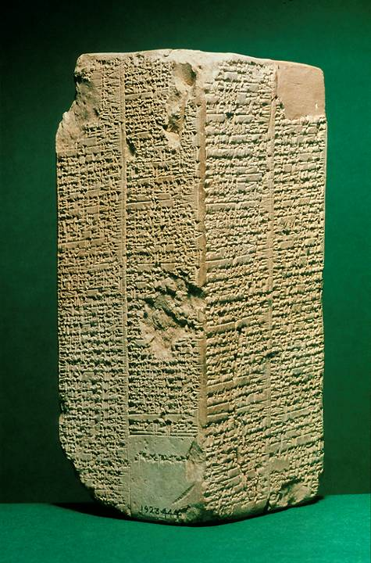
La Lista del Rey Sumerio
Lista de los primeros reyes mesopotámicos que vivieron "hasta el momento del gran diluvio", así como después, los primeros con vidas extremadamente largas (algunos reinaron hasta "64.800 años"). El propósito era evidentemente mostrar que Mesopotamia siempre había sido gobernada por un solo rey.
Cerca del final del tercer milenio a.C.

Slide 43
El Factor de 10
Las primeras genealogías parecen estar estructuradas en conjuntos de 10, lo que a su vez implica selección en lugar de una lista exhaustiva:
4:1, 17-22 5:1-31 11:10-26
Adán Adán Sem
Caín Set Arfaxad
Enoc Enós Sala
Irad Cainán Heber
Mehujael Mahalaleel Peleg
Metusael Jared Reu
Lamec Enoch Serug
Jabal Metulsalén Nacor
Jubal Lamech Taré
Tubal-Caín Noé Abram

Slide 44
El Gran Diluvio 6-9

Slide 45
El Preludio del Diluvio
El juicio del Gran Diluvio debería considerarse como el clímax de la caída humana.
El matrimonio entre los "hijos de Dios" y las "hijas de los hombres" sugiere la multiplicación de la perversidad (6: 1-4).
Se han seguido dos líneas interpretativas principales:
  En la tradición judía, los "hijos de Dios" se refieren a los seres angelicales, mientras que las "hijas de los hombres" se refieren a las mujeres humanas (cf. 1 Enoc 10-16; 2 Baruc 56:12; Jubileos 5: 6; 10: 1- 14; 2 Enoc 7; Josefo, Antigüedades 1.3.1). En el Antiguo Testamento, la expresión bene ha-elohim generalmente se refiere a los ángeles (cf. Job 1: 6; 2: 1; 38 :; Sal. 29: 1; 89: 7; Dt. 32: 8, LXX).
  En la tradición protestante, los "hijos de Dios" a menudo se refieren a los setitas, la familia piadosa, mientras que las "hijas de los hombres" se refieren a los cainitas, la familia impía (Keil y Delitzsch).

Slide 46
Historias de Inundaciones
Si el relato de la creación del Génesis fue un correctivo de otros mitos de la creación del Cercano Oriente antiguo, la historia del diluvio del Génesis fue igualmente correctivo de los mitos de inundación existentes.
El relato de la inundación de Génesis tiene claras semejanzas con las historias de inundación sumerias y babilónicas:
  Los dioses instruyen a un héroe para que construya un bote y lo calafatee con brea.
  Se le indica que lleve animales con él al bote.
  La población mundial está destruida.
  Después de la inundación, el héroe libera pájaros para ver si las aguas han retrocedido.
  El bote se detiene en una montaña.
  Después de abandonar el bote, el héroe ofrece sacrificios, y los dioses huelen el dulce olor.
Estas historias de inundaciones son más antiguas que Génesis.

Slide 47
Lo más significativo de la historia del diluvio del Génesis son sus diferencias con respecto a sus contrapartes mesopotámicas.
Cuentas Mesopotámicas
Los dioses se caracterizan por su crueldad, irritación e ira.
Los dioses deciden destruir a los humanos porque son demasiado ruidosos y sobrepoblados.
La familia sobreviviente se salva por creer en un dios que no apoyó la decisión de destruir el mundo.
Cuenta Génesis
Yahweh Dios se caracteriza por su dolor por el pecado humano.
Yahweh Dios envía el diluvio como un juicio moral debido a la maldad, la violencia y la perversidad.
Noé y su familia se salvan porque él es justo y obediente.

Slide 48
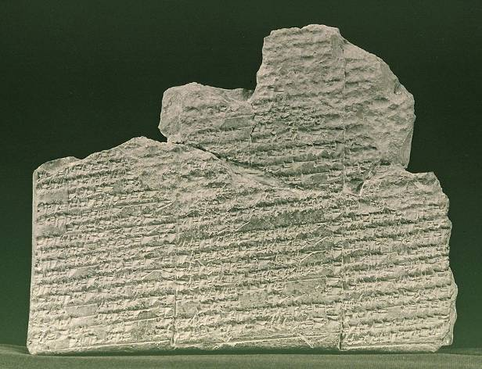
La Historia Más temprana del Diluvio
Siglo XVIII aC, excavado en Nippur
La tableta sumergida del diluvio, que está incompleta debido a la naturaleza fragmentaria de la tableta, nombra al héroe de la inundación como Ziusudra. Después del diluvio, Ziusudra fue deificado como recompensa por salvar la vida humana y animal en la tierra..
University of Pennsylvania Museum

Slide 49
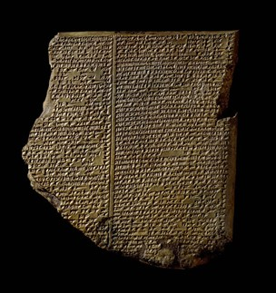
La Epopeya de Gilgamesh de la biblioteca de Ashurbanipal, Nínive, siglo VII a. C.
La tableta 11 de una epopeya más grande de 12 tabletas describe al héroe de la inundación Utnapishtim, que construyó un bote, sobrevivió a la inundación, lanzó una paloma, lanzó una golondrina y luego lanzó un cuervo. Salió del bote, ofreció sacrificios y se le concedió la vida eterna.
British Museum, London

Slide 50
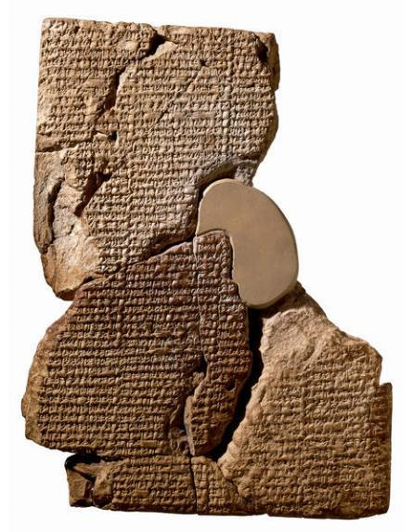
La Épica de Atrahasis
Siglo XVII, reinado de Ammi-Saduqa, el bisnieto de Hammurabi
Atrahasis, el héroe de la inundación, construye un bote siguiendo las instrucciones del dios Enki y lo sella con betún. Lo llena de animales, cierra la puerta y sobrevive a la gran inundación. Después de que Atrahasis se embarca y ofrece un sacrificio, los dioses hambrientos pululan sobre la ofrenda como moscas.
British Museum, London

Slide 51
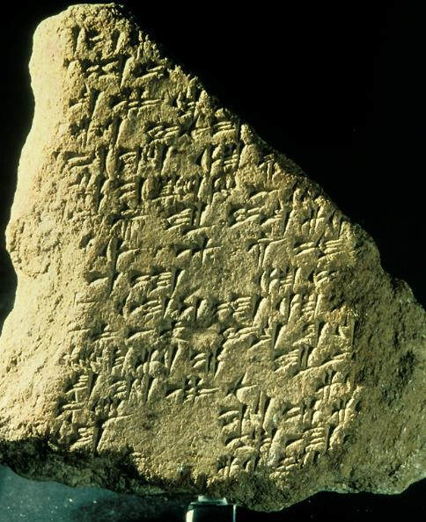
Gilgamesh en Galilea
Este fragmento de la epopeya de Gilgamesh encontrada en Meguido en la década de 1950 verifica que la historia de la inundación mesopotámica se conocía en Canaán, adonde iban los israelitas. Data del siglo XIV a. C.
Por lo tanto, se subraya la importancia del correctivo bíblico.

Slide 52
El Grado del Diluvio
Una de las preguntas relacionadas con la ciencia sobre el Gran Diluvio es ¿hasta dónde se extendió?
Tradicionalmente, la mayoría de los cristianos han considerado que la inundación es universal, es decir, que cubre todo el mundo.
  Aquí, la inundación aniquiló a todos los humanos y animales terrestres, excepto a Noé y su carga.
  Todos los diversos fenómenos geológicos de la tierra derivan de esta catástrofe global (creacionismo de la tierra joven).
Sin embargo, hay problemas logísticos con una inundación universal que no se resuelven fácilmente.
  Por lo tanto, se ha propuesto una inundación más limitada que busca hacer justicia a los problemas científicos, así como permanecer fiel al texto bíblico.
  La inundación limitada es más compatible con el viejo creacionismo de la tierra.

Slide 53
Problemas Logísticos con una Inundación Universal
El estrato geológico tal como lo conocemos no encaja con una inundación universal.
Suficiente agua para cubrir el Himalaya (aproximadamente 6 millas de profundidad desde el nivel del mar) requeriría ocho veces más agua de la que contiene nuestro planeta.
Librar la tierra de esta gran cantidad de agua habría requerido un milagro tan grande como proporcionarlo.
Ni la vida vegetal ni la vida de los peces podrían haber sobrevivido a las concentraciones salinas extendidas a medida que el océano y el agua dulce se mezclaron.
El aumento de la masa de la Tierra (en una capa de agua de seis millas de profundidad) habría causado perturbaciones astronómicas ahora detectables (pero no hay evidencia).
La tarea de alimentar y cuidar a los representantes de todas las especies del mundo habría sido astronómica.
Bernard Ramm, The Christian Approach to Science and Scripture (Eerdmans), pp. 163-168.

Slide 54
La Teoría de un Diluvio Local
Aquí, la inundación del Génesis fue más probable un diluvio de severidad incomparable en el área de Mesopotamia (pero no cubrió el globo).
El lenguaje del Génesis es fenomenológico, no científico (es decir, describe cómo apareció la inundación desde un punto de vista limitado).
La palabra hebrea Cr@x@ (= terreno, tierra) no necesita referirse al globo sino al territorio o tierra visible (por ejemplo, como en Génesis 42: 6). La palabra hebrea lbeta (= el mundo entero) no se usa.

Slide 55
Objeciones a la Teoría de un Diluvio Local
Si bien la teoría de las inundaciones locales alivia algunos problemas logísticos, deja otros tipos de problemas sin resolver.
Los humanos probablemente vivían fuera de Mesopotamia, y si es así, algunas personas que no sean Noé y su familia deben haber sobrevivido.
Las referencias del Nuevo Testamento al diluvio parecen suponer un diluvio universal (véase 2 P. 2: 5; 3: 6).
Se han descubierto historias de inundaciones en prácticamente todas las partes del mundo (más de 200), y si tienen un origen común, la inundación debe haber sido más allá de Mesopotamia.
Una inundación suficiente para cubrir las montañas de Ararat (casi 17,000 ’) difícilmente podría ser contenida en el valle de Mesopotamia. Mesopotamia no es una cuenca hermética.

Slide 56
Cuatro Cuestiones Principales Sobre El Diuluvio Continúan Siendo Debatidas
El alcance del diluvio (universal o local)
La fecha del diluvio (con evidencia sustancial de que los humanos cruzaron el Estrecho de Bering mucho antes del 20,000 AC)
Geología del diluvio (el catastofismo es defendido por Whitcomb & Morris & Creación-Ciencia y desacreditado por Davis Young y otros geólogos evangélicos)
La búsqueda del arca (aunque se han presentado varias afirmaciones, la evidencia es escasa y altamente cuestionable)
Al final del día, estos problemas deben dejarse abiertos sin una resolución presente.

Slide 57
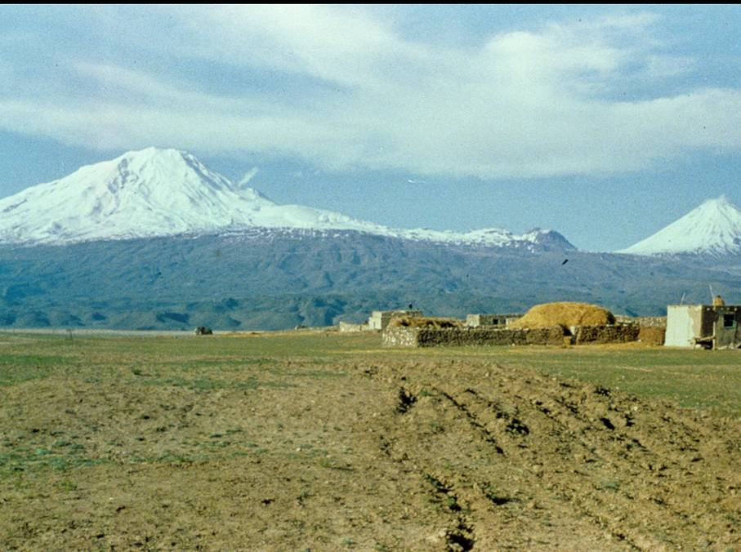
El monte Ararat, en el este de Turquía, se eleva a 16.690 ’, donde domina la llanura circundante. Es la montaña más alta de la Cordillera de Tauro.

Slide 58
El Pacto Universal
Después del diluvio, Yahvé Dios estableció un pacto con Noé y su posteridad y "toda la vida" (9: 8-17):
El mandato originalmente dado a Adán para poblar la tierra ahora se repitió (9: 1, 7; cf. 1:28), lo que sugiere que, en cierto sentido, Noé fue un segundo Adán.
Ahora, la dinámica entre la vida humana y la vida animal experimenta un cambio radical. Anteriormente, solo la vida vegetal había sido sancionada por comida (cf. 1: 29-30; 2:16). Ahora los animales también están sancionados (9: 2-3) con una restricción para comer sangre, el símbolo de la vida, que pertenece a Dios (9: 4).
Finalmente, existe una clara prohibición contra el asesinato junto con la institución de la pena capital para los asesinos, ya que la vida humana se hace a imagen divina (9: 5-6).

Slide 59
La Maldición de Canaán.
Este breve episodio vincula la historia primitiva con el eventual desplazamiento de los cananeos (9: 18-29).
Noé es descrito como el primer agricultor de la viña, pero cuando estaba borracho, su hijo Ham lo deshonró (probablemente por una violación homosexual incestual, ya que la expresión hebrea "descubrir desnudez" es un eufemismo para las relaciones sexuales, cf. Lv. 18: 6 -18; 20:11, 17-21).
Noé pronunció una maldición sobre Canaán, el hijo de Ham, prediciendo que sería esclavo de sus hermanos. Esto, a su vez, anticipa el despojo futuro de los Cananeos por los Israelitas.

Slide 60
Las Naciones 10-11

Slide 61
La Mesa de las Naciones
La Tabla de Naciones rastrea a los descendientes de los tres hijos de Noé y su proliferación en las 70 naciones del mundo (10).
Las naciones se dividen según la ubicación y el idioma.
Aunque la identificación está llena de dificultades, generalmente los hijos de Jafet emigraron a Europa, los hijos de Sem hacia el Cercano Oriente y los hijos de Ham a África.
Al igual que con las tablas familiares anteriores, existe la posibilidad de interacción entre los nombres personales y los nombres de los clanes.
Cronológicamente, la dispersión de las naciones ocurre después de la dispersión de Babel.

Slide 62
Babel
Cuando los humanos emigraron hacia el este (el símbolo de la alienación de Dios, véase 3:24; 4:16), intentaron una rebelión conjunta contra Dios al construir una torre (zigurat) en el cielo.
Más tarde, la descripción Sumeria del zigurat en Babilonia sería "la construcción de una plataforma de cimientos del cielo y la tierra" cuya "parte superior llega al cielo".
El mismo nombre "Babilonia" (Asirio Bab-ili) significaba "puerta de Dios". La idea de "confusión" (11: 9) es un juego de palabras con el verbo hebreollabA (= confundir, mezclar)
El zigurat era el último símbolo del logro humano, y la negativa a dispersarse fue una rebelión directa contra el mandato de Dios de llenar la tierra (11: 4; cf. 9: 1).

Slide 63
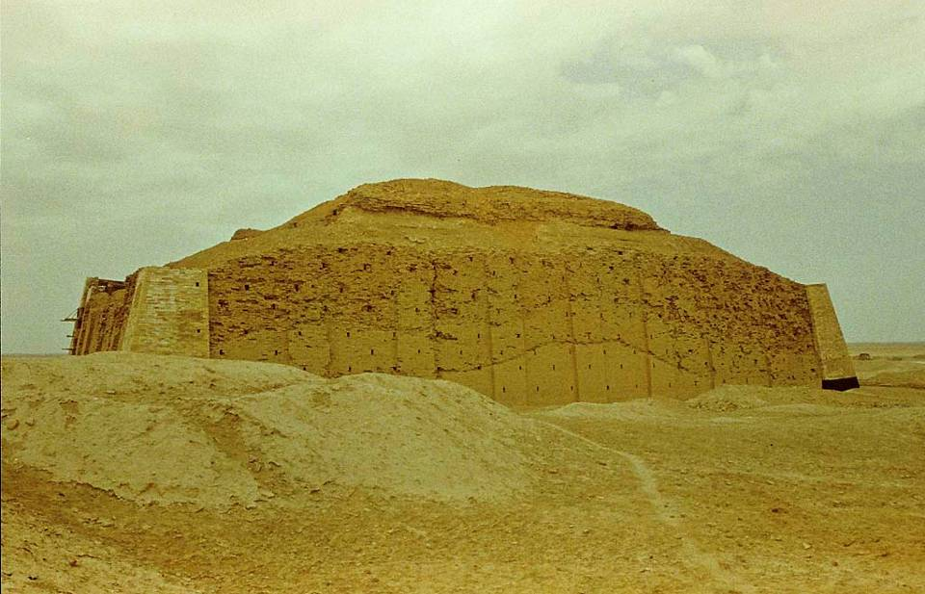
Este es el zigurat sumerio más antiguo construido por el rey Ur-Nammu de Ur (2112-2095 a. C.) para celebrar su fundación de una nueva dinastía. Fue dedicado al dios del humor Nannar.

Slide 64
Un Mundo en Necesidad de Salvación
Babel forma el clímax de la historia primitiva, representando un mundo profundamente enajenado y en rebelión contra su Creador.
El progreso de la historia humana es arrogante y destructivo.
La tierra está saturada de discordia: esposo contra esposa, hijo contra padre, hijo contra hijo, gente contra la creación, nación contra nación y todo contra Dios.
Mientras que las versiones Mesopotámicas muestran a los humanos saliendo de la oscuridad para establecer una cultura y afirmarse a través del ingenio, Génesis representa a los humanos como trágicamente caídos de un lugar de honor y bondad.
Era un mundo retorcido, clamando por salvación.

Slide 65
Las Historias de Abram
12:1-25:11

Slide 66
El Ciclo Patriarcal
Los últimos 39 capítulos de Génesis son una colección de narraciones sobre los antepasados ​​de la nación de Israel.
El énfasis cambia de una perspectiva universal (toda la raza humana) a una perspectiva individual (un hombre y su familia).
El ciclo patriarcal sirve como un postludio al ciclo primitivo y un preludio de la historia del éxodo.
La promesa de Yahvé a Abram de que en su posteridad todas las familias de la tierra encontrarían bendición es el comienzo de la respuesta divina a la desesperada necesidad humana de salvación.

Slide 67
Edades de la Antigüedad en Génesis
Canaán Egipto Mesopotamia
Edad de Bronce Temprana
EB I (3200-2800)
EB II (2800-2600)
EB III (2600-2350)
EB IV (2350-2200)
Edad de Bronce Media
MB I (2200-2000)
MB II (2000-1550)
Período Dinástico Temprano
(2920-2575)
Reino Antiguo
(2575-2134)
1er Período Intermedio (2134-2040)
Reino Medio
(2040-1640)
Período Dinástico Temprano
(2700-2400)
Akkad, Ur III
(2400-2000)
Babilónico Antiguo/
Asirio Antiguo
(2000-1600)

Slide 68
Trasfondo Históricos
Con Abram, el lector se traslada a una era histórica más definida, la Edad de Bronce Media (2000-1550 a. C.).
Como nómadas pastorales, los patriarcas pastorearon ovejas, cabras y ganado en las regiones semidesérticas de la Media Luna Fértil.
Inicialmente, Abram vivía con su familia en Ur de los caldeos (es decir, la Baja Mesopotamia), una importante ciudad pagana en la antigüedad con una historia conocida que se remonta a la Edad Temprana de Bronce.

Slide 69
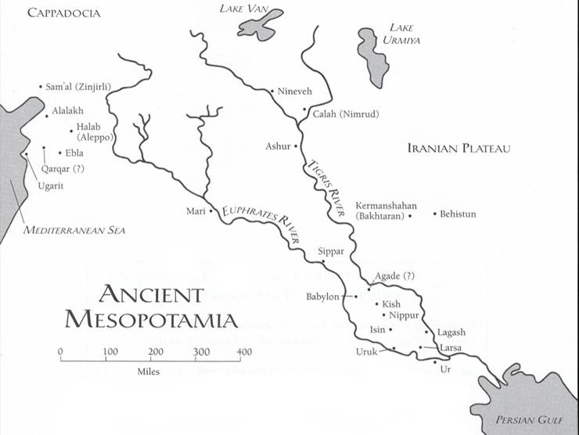

Slide 70
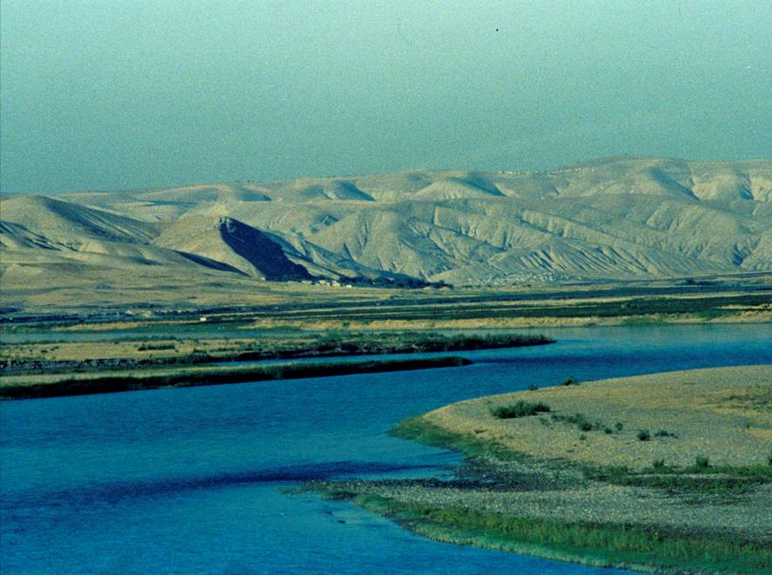
El poderoso río Eufrates, de 1780 millas de largo, fue la principal arteria comercial en la antigua Mesopotamia.

Slide 71
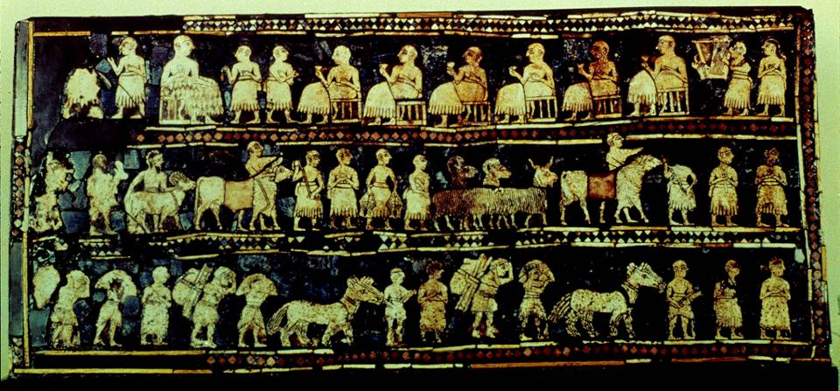
La Sofisticada Ciudad de Ur
Excavado por Sir Leonard Wooley en 12 temporadas (1922-1934), Ur fue un tesoro de la antigua civilización Mesopotámica.
El llamado Estándar de Ur, una caja decorada y poco profunda, representa al ejército del rey celebrando la victoria sobre un enemigo. Cuenta con cantantes, botines de guerra y los vencedores levantando vasos de cerveza.

Slide 72
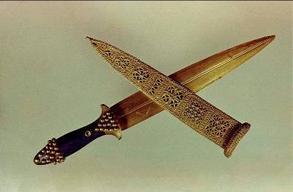
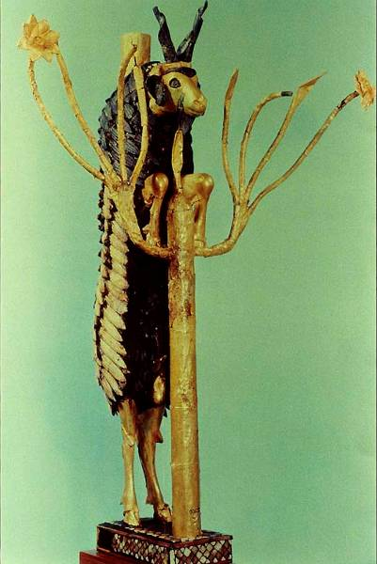
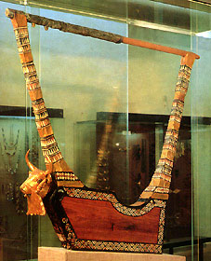
Con cara de oro, orejas de cobre, cuernos de lapislázuli, un vellón de concha y vientre de plata, esta cabra es una de las dos excavadas en Ur.
Daga de 14 ½ "con hoja y funda doradas
Lira de 4 '' de alto, una de varias excavadas y decorada con concha, cornalina, lapislázuli, láminas de oro y plata.

Slide 73
Llamado de Abram (12:1-3)
En el primer episodio bíblico en la vida de Abram, Dios lo llamó a separarse de todos los lazos naturales (tierra, personas y hogar).
A cambio, Dios prometió darle a Abram posteridad y tierra, y que él sería el medio de bendición para las naciones.
Como padre de los fieles, los descendientes de Abram ahora están marcados como un pueblo para servir a un propósito teológico de importancia universal.
Tanto para el AT como para el NT, el llamado y la promesa de Abram ofrecen una descripción de lo que se trata la fe bíblica: el llamado a abandonar el hogar natural y la forma de vida para recibir un hogar y una forma de vida de la mano de Dios.

Slide 74
Los Cinco “Voy a” de Abram
…hacerte una gran nación
…bendecirte
…engrandecer tu nombre
…bendecir a los que te bendijeren
…maldecir a los que te maldijeren
LA PROMESA: ...Y seran benditas en ti todas las familias de la tierra.

Slide 75
La Idea de Pacto
En el antiguo Cercano Oriente, donde el derecho internacional todavía era una cosa del futuro, los pactos eran acuerdos socialmente vinculantes promulgados entre dos partes en los que uno o ambos prometían bajo juramento realizar ciertas acciones estipuladas de antemano.
EL LENGUAJE DEL PACTO
tyr9B; tr1KA ( karat berith = cortar un pacto
fav0bwA (shevu’ah = juramento)
fBaw;n9 (nishba’ = jurar)
tOc;m0i (mitswot = obligaciones)
hkAr!B; (berakah = bendición)
hlAxA (‘ala = maldición)

Slide 76
Teofanias
…Yahweh se le apareció a Abram ... así que construyó un altar allí ... (12:7)
Una teofanía (= Dios brillando, Dios apareciendo) cierra la brecha entre YHWH como Espíritu invisible y YHWH como alguien que se revela a sí mismo.
NORMAS DEFINIDAS:
YHWH no puede ser visto por humanos (Ex. 19:21; 33:20).
Toma la iniciativa de revelarse en auto-revelaciones temporales como el Mal’ak Yahweh y otras formas.

Slide 77
Abram como Comerciante
El gran séquito de Abram (cf. 14:14) y diversas transacciones, tratados, guerras y viajes sugieren que vivió como comerciante comerciante.
Su familia vivía en carpas de pelo de cabra con piso de tierra y esteras de paja.
Agua, vino y leche fueron almacenados en pieles.
El pan se cocinaba diariamente calentando una piedra plana y colocando la masa sobre ella mientras aún estaba caliente. El pastel plano se giraría para cocinar al otro lado.
Los alimentos básicos de la dieta incluían carne, higos, uvas, dátiles, pan (a menudo sin levadura) y leche de camellos, cabras o vacas.
El grano se molió en harina con un mortero de piedra y una mano de mortero o una pequeña piedra de molino.

Slide 78
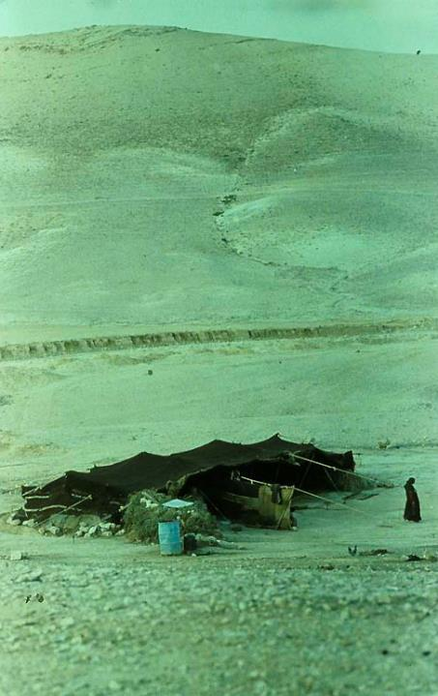
Tiendas y Altares
Como semi-nómada, Abram vivía en tiendas de campaña (un signo de residencia temporal).
Sin embargo, también construyó altares (un signo de permanencia). Los lugares donde construyó altares (Siquem, Betel, Hebrón, Moriah) se convirtieron en sitios sagrados en la historia posterior de Israel.
Las tiendas beduinas y el estilo de vida seminómada no han cambiado mucho en los últimos cuatro milenios.

Slide 79
Amenazas a la Promesa el resto del Génesis detalla en gran medida las amenazas recurrentes a la promesa de Yahvé a Abram
La esterilidad de Sarah
La adición de Sarah al harén del faraón
La supervivencia de Abram en las colinas incivilizadas
El intento de Abram de adoptar esclavos
Nacimiento de Ismael, el hijo esclavo.
La edad avanzada de Sarah
La adición de Sarah al harén de Abimelec
Sacrificio de Isaac
La esterilidad de Rebeca
Los hijos adicionales de Abram
La intención de Abimelec de agregar a su harén
Jacob y la ley ACO de primogenitura
La venganza de Esaú
Venta de José
La falta de un heredero de Judá
La vida de José amenazada en Egipto
La supervivencia de la familia de Jacob

Slide 80
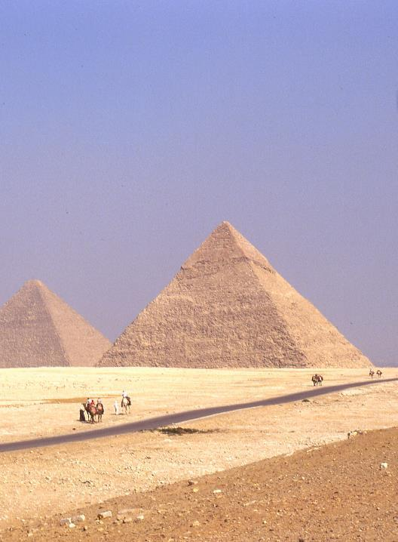
Abram en Egipto
(12:10-20)
Viajando a través del Sinaí, Abram fue llevado a Egipto debido a la sequía.
Hizo pasar a su esposa como su media hermana, una verdad a medias (11: 27-29; cf. 20:12), y al hacerlo se arriesgó a que la llevaran al harén del faraón.

Slide 81
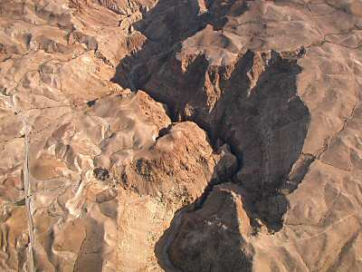
Abram y Lot se Separan
(13:1-18)
El problema en cuestión era confiar en la promesa de Yahvé o confiar en la seguridad de la fertilidad de la tierra.
Lot "levantó los ojos" hacia Sodoma (13:10), mientras que Abram "levantó los ojos" solo a la promesa de Yahweh (13:14).
La dirección de Lot es el producto de la elección humana; La elección de Abram es de Dios.
El Nahal Darga es el wadi más grande del desierto del norte de Judea (27 millas de largo y hasta 650 pies de profundidad). Esta fue la tierra que Abram aceptó.

Slide 82
El Rescate de Lot
(14)
Si bien los señores supremos Mesopotámicos no pueden vincularse claramente con ningún rey conocido, los nombres siguen el patrón de los nombres Memita, Hurrita, Elamita y Hitita.
La expresión Mr!b;xa-tyr9b; ylefEBa (=
maestros del pacto de Abram, 14:13) significa que estos hombres eran confederados de Abram.
La expresión "Abram, el Hebreo" es un término generalmente utilizado por los extranjeros. Si se va a vincular con el término Hapiru (que se debate), es un término peyorativo que se aproxima más o menos a un "renegado" o "proscrito".
El nombre divino NOyl;f, lxe (= Dios más alto) es un compuesto El es el nombre común de Dios en la ACO, mientras que Elyon está atestiguada en textos Ugaríticos y Fenicios también.

Slide 83
Melquisedec de Salem
Salem está directamente relacionado con el monte Sión en Jerusalén (cf. Ps. 76:2). En los Targums, Ge. 14:18 es glosado como "Jerusalén".
El nombre Melquisedec (= mi rey es justo) es un nombre real Cananeo típico y similar a un rey posterior de Jerusalén, Adonisedec (= mi señor es justo, véase Jos. 10: 1).
La noción de que Melquisedec pudo haber sido una encarnación previa de Cristo se basa en Hebreos 7: 2-3, pero esta especulación es poco probable, ya que él era "como" el Hijo de Dios en lugar de "ser" el Hijo de Dios.
Que Abram pagó diezmos con el botín de la guerra no es sorprendente, ya que el diezmo era conocido en todo el antiguo Cercano Oriente.

Slide 84
El Pacto Ratificado
(15)
La ocasión de la ratificación del pacto fue la sugerencia de Abram de que podría tener un heredero por adopción de esclavos.
Tal acción realmente amenazó el pacto, ya que Dios pretendía que Abram tuviera un heredero "de su propio cuerpo".
La fe de Abram en la promesa de Dios fue "acreditada a él como justicia" (15: 6), un pasaje citado en el NT para mostrar que la fe no es un mérito supremo sino una disposición para confiar en las promesas de Dios (cf. Ro. 4: 3; Ga 3: 6).

Slide 85
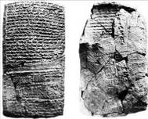
Adopción de Esclavos
Los códigos de derecho familiar de Hurrian estipulaban dos tipos de herederos, directo e indirecto. Harán, una ciudad Hurrita, tenía vínculos claros con los patriarcas..
Se adoptaron herederos indirectos para garantizar un entierro adecuado en ausencia de un heredero directo.
Los herederos indirectos, sin embargo, deben dar lugar a un verdadero hijo nacido más tarde.
Aquí, Dios le prometió a Abram un heredero directo.
Se excavaron unas 3.500 tabletas de Nuzi, una antigua ciudad Hurrita al este del río Tigris (mediados del segundo milenio antes de Cristo). El archivo demuestra rasgos sociales, económicos y legales comunes con las narrativas patriarcales.

Slide 86
Cortando (Heb. tr1KA) un Pacto
La forma de ratificación del pacto está en consonancia con las prácticas del pacto en el antiguo Cercano Oriente, donde el ritual de sellar un juramento cortando un animal en dos y pasando entre las piezas se encuentra en la literatura Mesopotámica.
Aquellos que pasan entre las mitades de los animales se atan a una maldición si violan el pacto.
Aquí, el propio Yahvé pasó entre las piezas, simbolizado por el horno humeante y la antorcha encendida.
Una advertencia ominosa anticipa la esclavitud y el éxodo Egipcio.

Slide 87
El Embarazo de Agar (16)
La promesa de Dios de que el heredero de Abram vendría de "su propio cuerpo" deja sin resolver la cuestión de la madre, ya que Sarai era estéril.
La adopción del hijo de una esposa esclava como heredero también se conoce a partir de los textos de Nuzi y del Código de Hammurabi.
Al igual que el intento de adoptar al esclavo de confianza Eliezer como heredero, este intento también fue una amenaza a la promesa de Dios.
El nombre de Agar para Dios, yxir# lxe (= Dios de ver), es capaz de dos significados, ya sea "el Dios que puede ser visto" o "el Dios que ve". Esta ambigüedad se retiene en la exclamación: "Ahora he visto al que me ve".

Slide 88
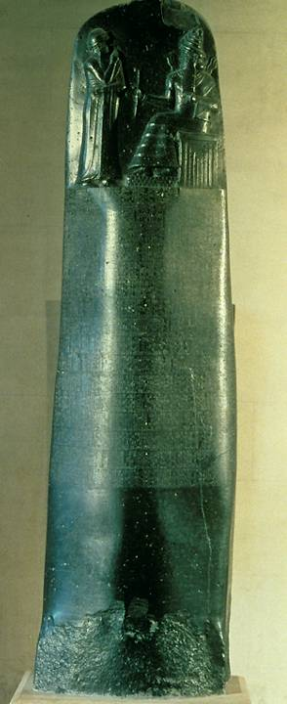
Código de ley de Hammurabi
(Siglo 18 aC)
“Si un hombre se casa con una naditu, y ella le da una mujer esclava a su esposo, y ella (es decir, la esclava) tiene hijos, después de lo cual esa mujer esclava aspira a tener el mismo estatus que su amante, porque ella tuvo hijos, su amante no la venderá; (pero) ella puede colocar sobre ella la melena esclava y contarla con las esclavas ".
Código # 146
The Louvre, Paris

Slide 89
Circuncisión
(17)
Ahora Yahvé agregó una señal de pacto, la circuncisión, cuando Abram tenía 99 años.
Se introduce un nuevo nombre para Dios., yDawa lxe (= El Shaddai)
Dios también cambió los nombres de Abram y Sarai a Abraham (= padre de una multitud) y Sara (= princesa), cambios que marcaron una transición importante.
La circuncisión se practicaba ampliamente en la ACO como un rito de la pubertad, generalmente en preparación para el matrimonio. Abraham, por otro lado, debía circuncidar a todos los hombres el octavo día después del nacimiento

Slide 90
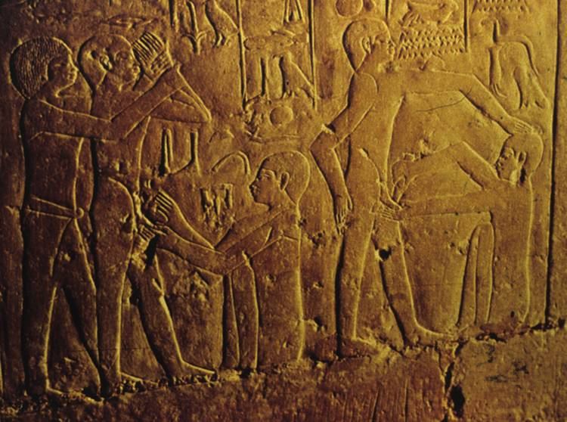
La circuncisión representada en relieves Egipcios
, ca. 2200 AC.

Slide 91
Aclaración y Obligación
Ahora se especificaba que la madre del heredero prometido era Sara, y la pura imposibilidad de tal hijo para un hombre de 100 años y una mujer de 90 años se convierte en una prueba adicional de fe.
El nombre del hijo del pacto, Isaac (= se ríe), está relacionado con varios incidentes relacionados con la risa (17:17; 18: 12-15; 21: 6).
Abraham ahora se le dan dos mandamientos como obligaciones del pacto:
Ser moral y recto
Circuncidar a cada hombre en su hogar
Estos mandamientos surgirán luego como las dos categorías principales de la ley Israelita: la ley ética y la ley de culto. La semilla del estilo de vida Israelita es interna al pacto.

Slide 92
Los Pecados de Sodoma
Los pecados de Sodoma se describen de diversas maneras:
Agresión homosexual (el eufemismo Hebreofday! = “conocer "se refiere a las relaciones sexuales, cf. 4:1; Judas 7).
Destacando su flagrante inmoralidad(Is. 3:9)
Adulterio y deshonestidad (Je. 23:14)
Arrogancia y abandono de los pobres.(Eze. 16:49-50)
El intento de algunos de reducir los pecados de Sodoma a una mera violación de los antiguos códigos de hospitalidad del Cercano Oriente es un intento transparente de justificar la desviación sexual.

Slide 93
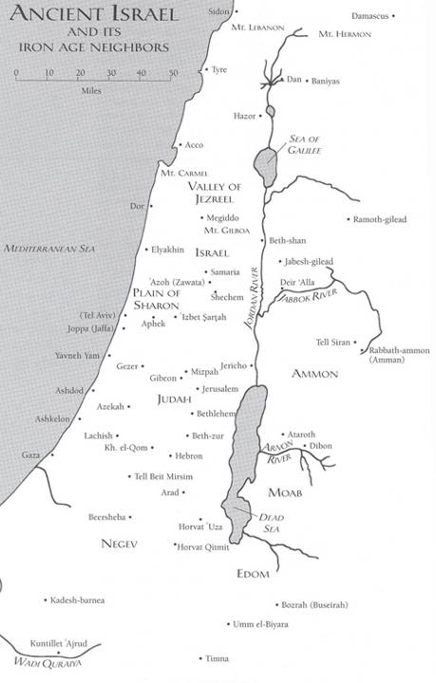
Los nacimientos incestuosos de Ben-ammi y Moab (19: 36-38) dieron origen a los dos pueblos del Bajo Transjordanio, los Amonitas (entre el río Jabbok y el desfiladero de Arnon) y los Moabitas (al sur del desfiladero de Armon).
AMMON
MOAB

Slide 94
Abram, Abimelec y Sara
(20)
Similar a la situación cuando Abraham fue a Egipto, la promesa, ahora al borde del cumplimiento, es amenazada por Abimelec, rey de Gerar (la llanura filistea, cf. 21: 2, 34), que intentó llevar a Sara a su harén.
La referencia a la tierra de los Filisteos parece ser anacrónica, ya que los Filisteos no llegaron a Palestina hasta el siglo XIII.
Esta narrativa contiene la referencia bíblica más antigua a un "profeta" o portavoz de Yahvé (20: 7).
La expresión "Dios / los dioses me hicieron deambular" (20:13, con su verbo en plural) puede haber sido la pobre excusa de Abraham para culpar a "los dioses".

Slide 95
La Promesa se Cumple por Fin
(21)
El suspenso que se ha estado construyendo desde el capítulo 12 encuentra resolución en el nacimiento de Isaac, llamado "se ríe".
La expulsión de Agar porque Ismael, de 17 años, se burló de Isaac, que San Pablo interpretó más tarde como una forma de persecución (Ga. 4:29), resultó en la reafirmación de la gracia divina a Ismael.
Ismael luego se casó con su propia cultura nativa (y se convirtió en el antepasado de un clan Árabe, véase 25: 12-18, que la tradición Islámica afirma como su vínculo con Abraham)
El pacto de Abraham con Abimelec ratificó su condición de residente legal. Beerseba (= bien del juramento) significaba que tanto en la posteridad como en la tierra, Dios había cumplido sus promesas del pacto.

Slide 96
El Akedah (Unión)
(22)
El Dios que antes había llamado a Abraham para que abandonara su pasado ahora lo llamó para que abandonara su futuro.
Para el lector, esta desconcertante instrucción de Yahvé es "una prueba"; por lo tanto, el lector tiene una ventaja psicológica sobre Abraham.
Más tarde, el Antiguo Testamento identificará a Moriah como lo mismo que el Monte Sión (cf. 2 Cr. 3: 1), el sitio del primer templo. El sacrificio de Isaac sirve como prototipo para todo el sistema de sacrificio de expiación sustitutiva.
El nombre "Yahvé-Yireh" (= Yahvé verá) se usa idiomáticamente para significar que Yahvé proporcionará.

Slide 97
Macpelah
(23)
Tras la muerte de Sara, Abraham compró un sitio de entierro, la primera pieza de tierra Cananea que poseía.
Más tarde, este sitio recibiría no solo los restos de Sara, sino también del propio Abraham (25: 8-10), junto con Isaac, Rebeca, Lea y Jacob (49: 29-32).
La renuencia de Efrón a vender solo la cueva aparte de toda la propiedad se refleja en los códigos de la ley Hitita en los que si Abraham compraba solo una parte de toda la parcela, el vendedor aún era responsable de las obligaciones feudales; por lo tanto, Efrón quería vender toda la parcela para liberarse de estas obligaciones.

Slide 98
Las Jistorias de Isaac
24-26

Slide 99
Matrimonio de Isaac
(24)
El matrimonio de Isaac sirve como una transición entre Abraham, el hombre a quien se hicieron las promesas del pacto, y su posteridad, a través de la cual se establecerían las promesas.
Al igual que Abraham y Sara, Rebeca fue llamada a abandonar su hogar e ir a la tierra de Canaán.
En esta narrativa, Yahvé trabaja "detrás de escena" en lugar de hacerlo por intervención directa.
El acuerdo de matrimonio de acuerdo con la ley de Hurrian fue validado en un "documento de hermandad" (es decir, un matrimonio organizado por un hermano).

Slide 100
Narrativas de Isaac
Las breves historias de Isaac son paralelas en gran medida a las historias de Abraham.
Abraham
La esterilidad de Sara
Sara se convierte en el medio para Isaac como el hijo prometido
Hambruna en Canaán
Gran riqueza
Disputas territoriales
Historia de esposa / hermana
Tratado en Beerseba
Isaac
La esterilidad de Rebeca
Rebeca se convierte en el medio para Jacob como el hijo prometido
Hambruna en Canaán
Gran riqueza
Disputas territoriales
Historia de esposa / hermana
Tratado en Beerseba

Slide 101
Los Gemelos
(25)
No es infrecuente que los destinos de las figuras claves en la Biblia se presagien en las circunstancias de sus nacimientos.
La lucha entre los gemelos al nacer anticipa su lucha entre ellos como naciones.
Jacob, “el que agarra el talón", estará en continuo conflicto con Esaú, el "hombre rojo". (El nombre de Esaú se deriva del color rojo, que era su complexión, así como el color del guiso que recibió de Jacob, mientras que el color rojo también es la fuente del nombre del clan de Esaú, Edom, un terreno caracterizado por un suelo rojo).
Al igual que con Ismael e Isaac, la antigua ley de primogenitura del Cercano Oriente se omitirá en la elección de Jacob como el hijo del pacto.

Slide 102
Isaac y Abimelec
(26)
Al igual que con su padre Abraham, Isaac también experimentó hambruna y trató de hacer pasar a su esposa como su hermana para protegerse.
En Gerar, Yahvé volvió a confirmar el pacto con Isaac, prohibiéndole ir a Egipto.
Aunque movió sus rebaños para evitar conflictos, también volvió a abrir los pozos que Abraham había cavado, una señal de que esta tierra sería su herencia.
Los nombres de los pozos reflejan el conflicto entre Isaac y los Filisteos, que a su vez reflejan el conflicto venidero entre los Israelitas y los Filisteos.
En Beerseba, Yahvé confirmó una vez más sus promesas de pacto a Isaac.

Slide 103
Las Historias de Jacob
27-36

Slide 104
Jacob, el Hijo del Pacto
(27)
La elección de Dios de Jacob como el hijo del pacto se cumplió a pesar de las maquinaciones de la familia de Isaac, quienes actuaron sin tener en cuenta a Yahvé (cf. Ro. 9: 10-15).
Isaac decidió anular la predicción de Dios debido a su preferencia por Esaú (25:23, 28).
Esaú silenciosamente acordó romper su juramento a Jacob (25:33; 27:4-5).
Rebeca, su acción surgió de su favoritismo hacia Jacob y su disposición a aceptar una maldición en su nombre, así como a engañar a su esposo. (27:6-17).
Jacob actuó por codicia y le mintió directamente a su padre (27:18-29).

Slide 105
Huida de Jacob a Padan-aram
(28)
Rebeca indujo a Isaac a enviar a Jacob hacia el norte para encontrar una esposa entre sus parientes.
Instintivamente, ella sabía que para salvar la vida de su hijo de la venganza de su hermano, debía perderlo.
En Betel (Luz) Jacob soñó con una escalera que llegaba al cielo.
Tal escalera, en el contexto del Zigurat de Babel, sugiere que la verdadera "casa de Dios" no sería otra que la propia nación de Israel.

Slide 106
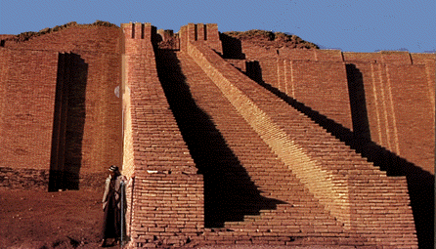
La gran escalera para el zigurat en Ur conduce a la primera de las tres terrazas (el nombre sumerio "Babilonia" significa "Puerta de Dios", la misma descripción que Jacob usó para Betel, cf. 28:17).

Slide 107
The hbacZema
(piedra de pie)
Tres veces Jacob levantará piedras en pie (28:18; 35:14, 20), dos veces en Betel y una vez en la tumba de Raquel.
Este patrón se seguirá más tarde en el Monte Sinaí (Ex. 24: 4), que a su vez sugiere que tales piedras en pie sirvieron como símbolos de pacto.
Más tarde, este símbolo será repudiado en la Torá, ya que en la cultura Cananea las piedras en pie se vincularon con la adoración pagana, probablemente como símbolos fálicos (Ex. 23:24; 34:13; cf. 1 Kg. 14:23).
La unción ritual de Jacob con aceite marcó el sitio como sagrado.

Slide 108
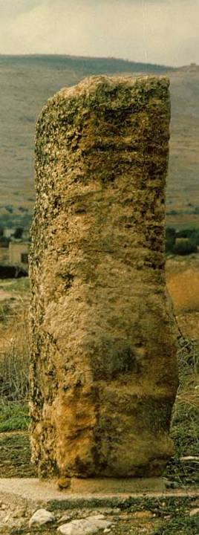
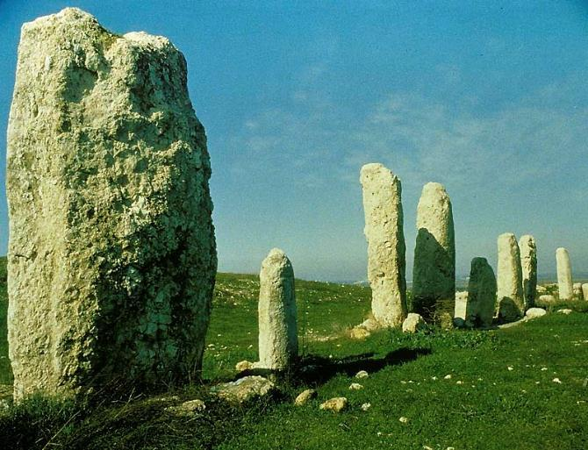
Piedra de pie en Tirzah (Canaán central)
Piedras de pie en Gezer
(sur de Canaán)

Slide 109
Matrimonios de Jacob
(29-30)
Al llegar a la casa de su tío Labán cerca de Harán, donde vivió Abraham, Jacob acordó casarse con Raquel a cambio de siete años de trabajo como precio de novia (dado que Jacob aún no poseía rebaños, no podía ofrecerle un precio de novia de su propia riqueza personal).
Él demostró su fuerza física quitando una piedra pesada de la boca de un pozo para que Raquel pudiera regar su rebaño.
Esta hazaña de fuerza muscular figurará más adelante en la lucha de Jacob con un ángel.

Slide 110
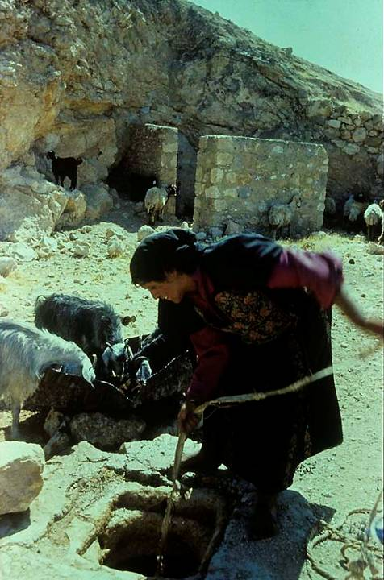
Un pozo cortado en la roca madre cerca de Belén que podría sellarse con una piedra pesada; las manadas se riegan sacando agua y vertiéndola en un canal de piel

Slide 111
El Engañador es Engañado
Después de sus siete años de trabajo por el precio de una novia, Jacob se preparó para casarse con Raquel.
En las festividades, Labán trajo a su hija velada para la consumación sexual.
No fue hasta la mañana que Jacob se dio cuenta de que había consumado un matrimonio con Leah, la hermana mayor de Raquel. Jacob, que engañó a su padre en la oscuridad de su ceguera, ahora está engañado en la oscuridad de la tienda matrimonial.
Labán excusó esta artimaña sobre la base de la costumbre.
Jacob accedió a trabajar otros siete años como precio de novia para Raquel (más tarde, la Torá prohibirá el matrimonio de un hombre con dos hermanas, cf. Lv. 18:18).

Slide 112
Los Hijos de Jacob
Junto con sus hijas, Labán le dio a Jacob las doncellas de su hija, Zilpa y Bilá.
Hijos de Lea
Rubén (1er)
Simeón (2^{do})
Leví, (3^{ro})
Judá (4º)
Isacar (9º)
Zabulón (10º)
(Dina)
Hijos de Raquel
José (11º)
Benjamín (12^{mo})
Hijos de Zilpa
Gad (7^{mo})
Aser (8^{vo})
Hijos de Bilá
Dan (5^{to})
Neftalí (6^{to})

Slide 113
Los hijos de Jacob fueron nombrados por las circunstancias de la vida que acompañaban a sus nacimientos.
RUBÉN (= "Mira, un hijo" o " Yahvé ha visto mi miseria”)
SIMEÓN (= “escuchó [no me amaban]”)
LEVÍ (= “se unió a sí mismo "o" [mi esposo] se unirá a mí ")
JUDÁ (= “alabó "o" alabaré [Yahvé] ")
DAN (= “me ha reivindicado”)
NEFTALÍ (= “mi lucha "o" he prevalecido ")
GAD (= “en suerte "o" Qué suerte!”)
ASER (= “afortunado "o" Qué fortuna!”)
ISACAR (= “mi recompensa”)
ZABULON (= “él exalta "o" mi esposo me exaltará”)
JOSÉ (= “que él agregue "o" que me dé [otro hijo]”)
BENJAMÍN (= “hijo de mi problema "o" hijo de mi mano derecha”)

Slide 114
La Riqueza de Jacob Aumenta
Cuando Jacob se preparó para regresar a Canaán, Labán protestó, y Jacob acordó quedarse, siempre y cuando pudiera reclamar el salario de cualquier animal manchado de los rebaños de Labán.
Como la mayoría de las ovejas eran blancas o gris claro y la mayoría de las cabras eran negras o marrón oscuro, Labán, una vez más, creía que el trato era para su ventaja.
Para asegurarse de que Jacob no pudiera criar a ninguno de los irregulares con animales de color normal, Labán separó a los dos tipos y los apacentó a una distancia de un viaje de tres días.
A pesar del engaño de Labán, Jacob construyó una gran bandada de animales de pie, confiando en una antigua creencia popular de que los estímulos visuales durante el apareamiento podrían afectar el resultado.

Slide 115
El Pacto de Jacob y Labán
(31)
Sintiendo que su relación con su suegro estaba en terreno peligroso, Jacob huyó secretamente hacia Canaán.
Así como una vez huyó hacia el norte desde Esaú, ahora huyó hacia el sur desde Labán. Jacob, el hombre de conflicto, era un marginado tanto en Aram como en Canaán, la tierra prometida.
Raquel tomó los dioses de la casa de su padre (terefines), posiblemente para reclamar parte de la herencia del precio de la novia que su padre había gastado. De acuerdo con los códigos de la ley ACO, el precio de la novia no debía gastarse sino mantenerse en fideicomiso en caso de que la hija viuda.

Slide 116
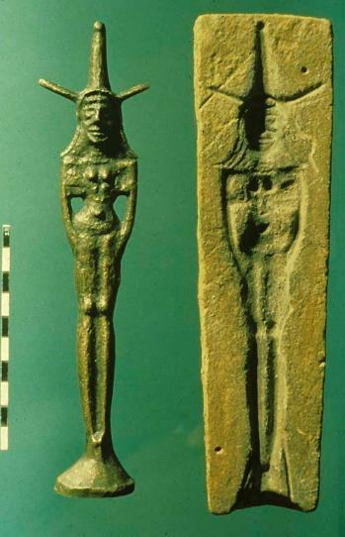
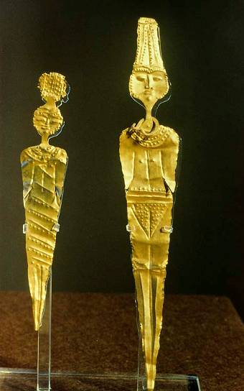
Terefines
Figuras de culto de la Edad de Bronce Media de deidades domésticas; la propiedad fortaleció el reclamo de herencia familiar de acuerdo con las leyes de Nuzi
Figura y molde de la diosa de cuernos, probablemente representando a Asera ha-Yam, la diosa principal de Ugarit.
Selladas bajo paredes caídas en Gezer, estas figuras datan del siglo XVI a. C.

Slide 117
Laban Persigue
Aunque Labán persiguió a Jacob, Yahvé le advirtió en un sueño que debía dejar a Jacob solo.
Labán se vio reducido a discutir sobre sus dioses robados, que Raquel ocultó sentándose sobre ellos.
Al final, Jacob y Labán hicieron un pacto, estableciendo una piedra en pie, así como una pila de piedras para un marcador de límite. Labán nombró el montón de piedra Yegar-Sahadutha (= montículo de testimonio), la única expresión Aramea en el Libro del Génesis. Jacob lo llamó Gal-ed (= montículo de testigos).
El pacto fue sellado con un sacrificio y una comida del pacto.

Slide 118
Peniel (Cara de Dios)
(32-33)
La reconciliación de Jacob con Labán no eliminó la amenaza de Esaú.
Los dos campamentos (Majanayim) tenían una doble referencia: el campamento de Jacob y el campamento de los ángeles (32: 1-2), pero también, la división del partido de Jacob en dos campamentos (32: 7-8).
El intento infructuoso de Jacob de apaciguar la venganza de su hermano dejó en duda la promesa de Betel, hecha 20 años antes.
Paradójicamente, lo que Jacob tomó de su hermano por subterfugio (el derecho de nacimiento y la bendición) ahora lo recibiría de su hermano como un regalo a través de la reconciliación.

Slide 119
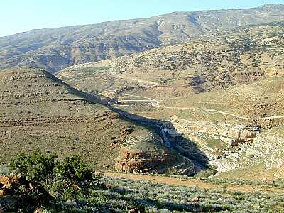
Vados del Jaboc, posiblemente el sitio de Majanayim

Slide 120
Panim (= cara)
Los ricos matices en Hebreo para la palabra panim anticipan el panim Yahvé en Peniel y la reconciliación de Jacob con su hermano.
‘Observe, Jacob, su esclavo, está detrás de nosotros ", porque pensó:" Cubriré su rostro con el regalo que viene delante de mí, y más tarde, cuando lo vea, tal vez él reciba mi rostro ". Entonces el regalo se adelantó a su cara… (32:20-21a)
Más tarde, cuando Jacob se encuentre con Esaú, él le dirá: "Ver tu rostro es como ver el rostro de Dios" (33:10).

Slide 121
Luchando con Dios
En el Jaboc en Transjordania, Jacob envió a su familia al vado, pero se quedó solo donde luchó con una teofanía de Yahvé.
Toda su vida había luchado contra Yahvé y otros para lograr su derecho de nacimiento y bendición.
Ahora, lo recibirá como un regalo, pero será herido en el proceso.
En su bendición, donde enfrentó a Dios cara a cara, su nombre fue cambiado de Jacob (= el que agarra el talón) a Israel (= él lucha con Dios).
Este incidente se convierte en un paradigma para la historia de la nación: lucha, sufrimiento y supervivencia.

Slide 122
La Violación de Dina
(34)
Negándose a establecerse en Seir (la tierra de Esaú), Jacob compró una parcela cerca de Siquem, donde instaló un altar llamado El, el Dios de Israel.
Esto ahora completa la compra de tierras por parte de Abraham (23: 3-20) y Jacob (33:19), un símbolo de su residencia y futura ocupación de la tierra.
El regreso de Jacob a Canaán se fue estropeado por la violación de su hija por el hijo de un gobernante Cananeo local.
Sin embargo, lo que estaba en juego era la intención de los Shequemitas de convivir con los Israelitas y casarse.
En su masacre de los Siquemitas, los hijos de Jacob, Simeón y Leví, abrieron una profunda brecha entre su clan y los Cananeos.

Slide 123
Return to Bethel
(35-36)
l
El regreso de Jacob a Betel, donde Yahvé se le apareció antes, cierra las historias de Jacob.
Requirió una purga de todos los dioses domésticos y fetiches de aretes, enterrándolos en Siquem.
En Betel, erigió una piedra en pie en memoria de la reconfirmación de Dios del pacto, una vez más nombrando el lugar El Betel (= Dios de Betel).
Partiendo de Betel, Raquel murió en el parto y fue enterrada cerca de Belén.
Con el nacimiento de Benjamín, los 12 hijos de Jacob están completos. La promesa del pacto pasará ahora a estos hijos como cabezas de los hijos de Israel.

Slide 124
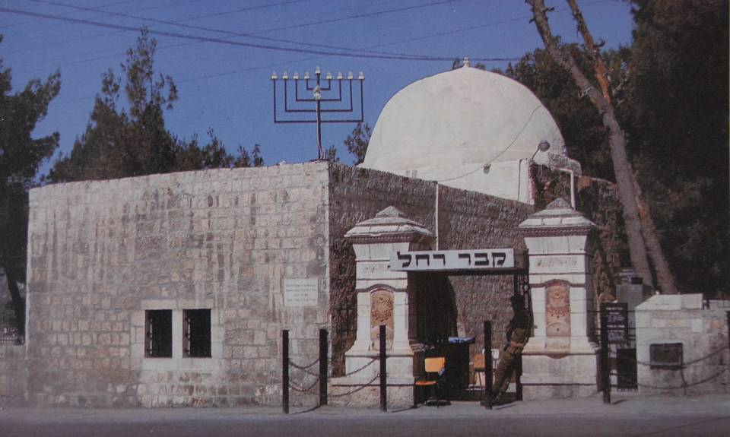
Sitio Tradicional de la Tumba de Raquel
La tumba de Raquel, el tercer sitio más sagrado del Judaísmo, ha sido un destino de peregrinos Judíos durante siglos como lugar de oración.

Slide 125
Las Historias de José
37-50

Slide 126
Los Sueños de José
(37)
La promesa del pacto que se había confirmado a un solo descendiente masculino en las generaciones anteriores ahora se confirmó a toda la línea familiar de 12 hijos de Jacob.
Se desconoce el significado de la palabra que describe el abrigo de José. La idea de que era un "abrigo de muchos colores" deriva de la LXX y la Vulgata Latina.
Los “Ismaelitas", a quienes José fue vendido, es un nombre aparentemente intercambiable con “Madianitas" (cf. Jue. 8: 22-24).

Slide 127
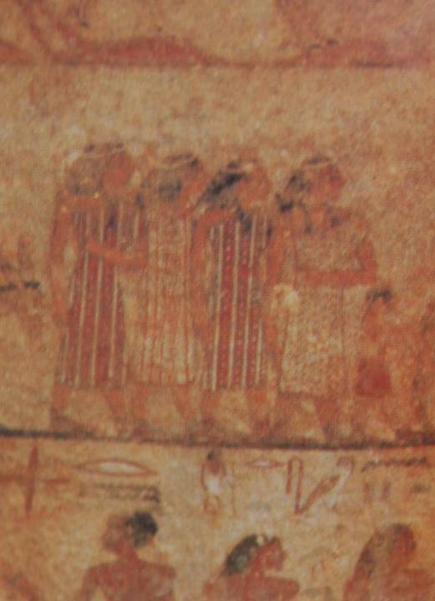
Asiáticos en Egipto
Cerca de 150 millas debajo de El Cairo en una necrópolis excavada en la roca, una de las tumbas presenta una pintura mural que muestra a los Asiáticos que visitan Egipto.
Sus coloridas túnicas podrían reflejarse en el abrigo especial de Joseph.

Slide 128
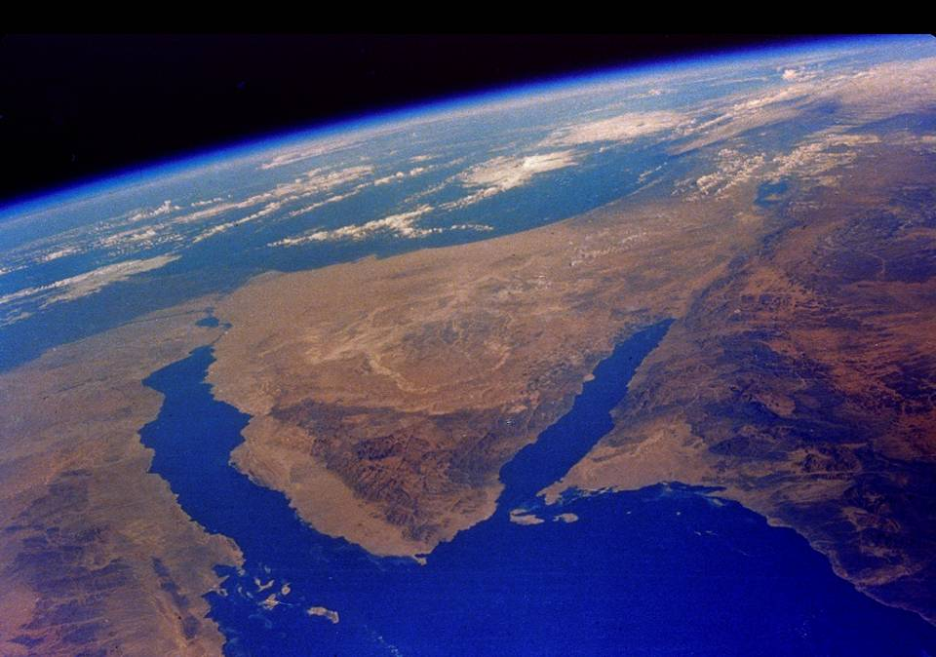
Egipto, la península del Sinaí y Canaán

Slide 129
El Matrimonio del Levirato de Judá
(38)
El matrimonio levirato en el antiguo Cercano Oriente tenía como objetivo perpetuar el nombre y la herencia de un hombre(cf. Dt. 25:5-10).
El primer hijo en la segunda unión fue contado por el esposo fallecido, y el hijo recibiría tanto el apellido como la propiedad del fallecido.
La falta de un heredero de Judá amenazó la promesa del pacto a los 12 hijos de Jacob.
  Er fue ejecutado por Yahweh.
  Onan rechazó su deber de levirato con su hermano fallecido.
  Judá se negó a darle Selah a Tamar.

Slide 130
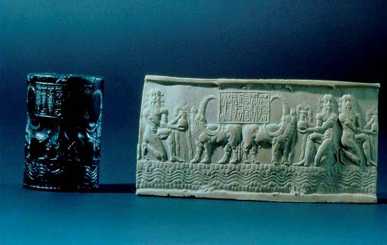
Expediente de Tamar
Para evitar el fracaso de Judá, Tamar lo engañó para que la impregnara, cumpliendo así el requisito de levirato.
El sello y el personal de Judá, que él dio como garantía, eran signos seguros de identificación, salvando la vida de Tamar.
Tamar se convirtió en el antepasado de David y, finalmente, de Cristo (cf. Mt. 1: 1, 3, 6, 16).
Sello del cilindro del escriba Ibni-sharrum de Akkad, siglo 23 a. C. Los sellos de los cilindros se perforaron por el centro para poder usarlos en un cordón alrededor del cuello. Louvre Museum, Paris

Slide 131
Casa de Potifar
(39)
En Egipto, José fue vendido a la casa de un alto funcionario en la corte del faraón.
El nombre de Potifar(= él-quién-Re-da) es completamente Egipcio, atestiguado en inscripciones desde la dinastía XXI (siglo XI a. C.).
Es probable que se explique que era un eunuco (¡pero casado!) Porque la palabra se amplía para referirse a un funcionario de la corte (no necesariamente a uno castrado).
Su cargo como "jefe" probablemente se tome en un contexto militar.
La protesta de un esclavo contra el intento de violación tendría pocas posibilidades de aceptación, pero el hecho de que José fue encarcelado, no ejecutado, podría sugerir que Potifar no creía completamente la historia de su esposa.

Slide 132
Sueños en Prisión
(40)
La frase cuidadosamente construida de José, que habló tanto al copero como al panadero:
j~w,x)r-tx, hfor4pa xW0Ay9
(= Faraón levantará tu cabeza)
Para el copero, significaba elevación y restauración.
Para el panadero, significaba decapitación.

Slide 133
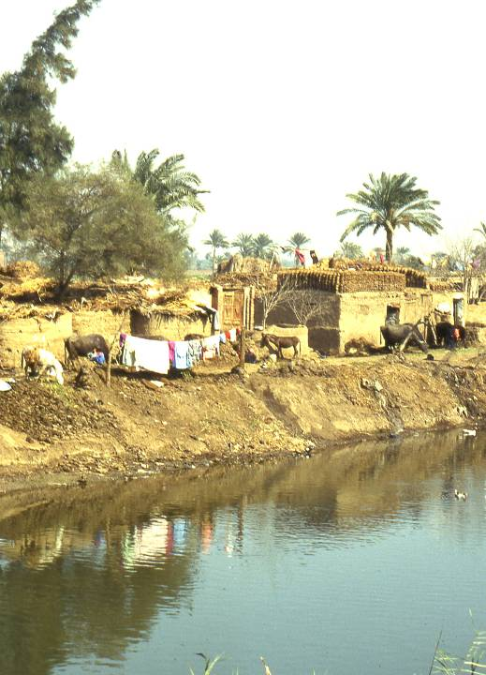
Los Sueños de Faraón
(41)
El ascenso de José en Egipto se debió a su interpretación de los sueños de Faraón.
Acoplando su interpretación con sabios consejos, José impresionó al Faraón como alguien en quien estaba el "aliento de los dioses".
Faraón elevó a José en segundo lugar solo para él.

Slide 134
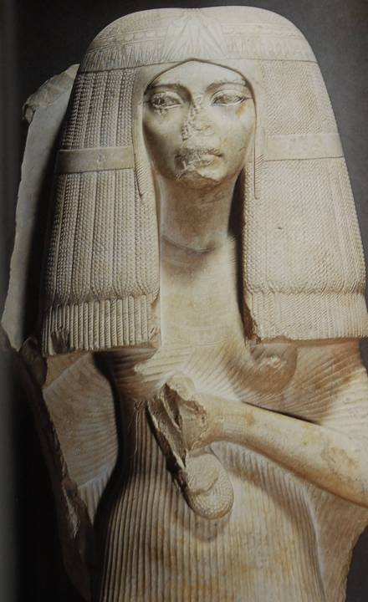
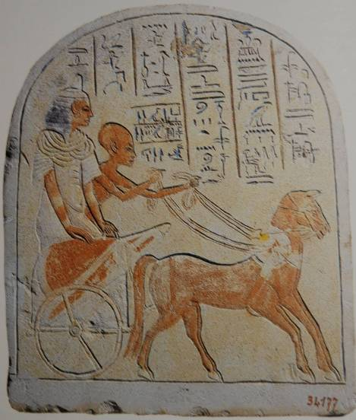
Carro del Mayordomo Any (XVIII Dinastía)
La Esposa del General Nakhmin (XVIII Dinastía)
Los privilegios de José incluyeron un carro y una esposa Egipcia.

Slide 135
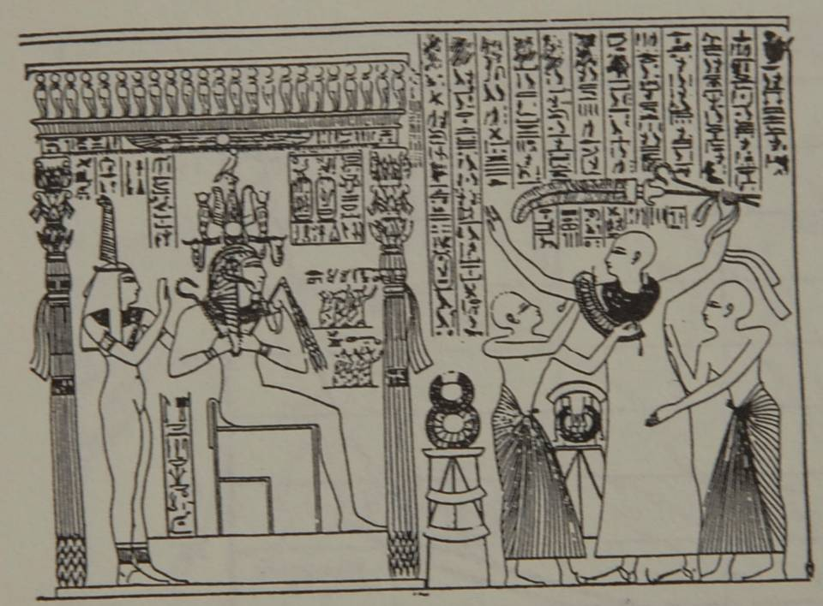
Nombramiento de un alto funcionario, vestido de lino fino y con un collar de oro.

Slide 136
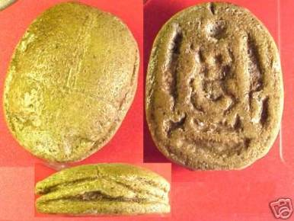
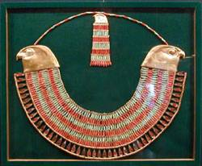
Collar Egipcio
Sello escarabajo Egipcio (XVIII dinastía)

Slide 137
El Faraón que "conocía" a José
Mucho más tarde, surgiría un nuevo faraón que "no conocía a José" (Ex. 1: 8), lo que implica que los antiguos faraones tenían una relación especial con la familia de José.
Por lo general, se supone que los faraones favorables a los Israelitas eran los Hicsos (décimo quinta dinastía), que eran Semíticos y, por lo tanto, extranjeros.
Fueron expulsados ​​por Ahmose I, fundador de la décimo octava dinastía, lo que explicaría un Faraón que "no conocía" a José.

Slide 138
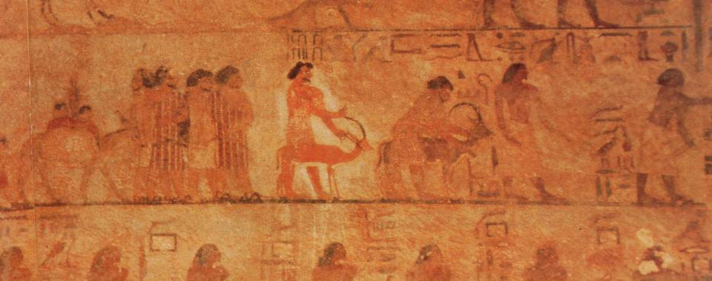
Hijos de Israel buscan Grano en Egipto
El mural de Beni Hasan (siglo XIX a. C.) muestra a Semíticos que entran en Egipto para comerciar o negociar. La presencia de Asiáticos en Egipto aumentó durante el Período Hicsos (siglos XVII y XVI a. C.), el momento probable de la migración de la familia de Jacob.

Slide 139
José Se Encuentra con Sus Hermanos
(42)
Cuando sus hermanos lo confrontaron, se inclinaron hasta el suelo, cumpliendo los sueños de infancia de Joseph(42:6; cf. 37:7, 9).
La falta de vello facial de Joseph, su vestimenta y estado Egipcio, su edad y el hecho de que hizo juramento "como Faraón vive" (lo que implica la divinidad de Faraón) lo hizo irreconocible.
La devolución secreta de su dinero y el requisito de que traigan a su hermano menor (Benjamin) fue la estratagema de José para mantenerlos atados a Egipto.

Slide 140
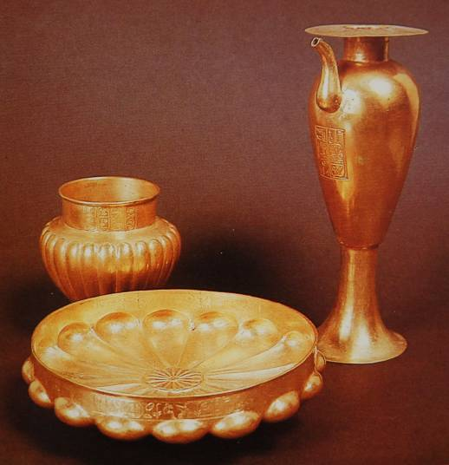
El Cáliz en el Saco de Granos de Benjamin (43-44)
Vajilla de oro de las tumbas reales de Tanis (21a dinastía).
Aunque la copa que aparece tan prominentemente en las historias de José era plateada, puede haberse parecido a estas.

Slide 141
La Artimaña Inteligente de José
(44)
José diseñó cuidadosamente su plan para poner una vez más a sus hermanos en la misma posición que habían estado tantos años antes cuando lo vendieron a los ismaelitas.
La pregunta, por supuesto, era si responderían ahora como lo hicieron entonces.
La solución más conveniente sería negar cualquier conexión con el robo de la taza y dejar que Benjamin se enfrente a las consecuencias.
Fue precisamente esta ruta de escape potencial lo que José deseaba crear para probarlos.

Slide 142
La Respuesta del Hermano
(45)
Que los hermanos se negaron a abandonar a Benjamín, y en particular, que Judá se ofreció a sí mismo como esclavo en lugar de su hermano demostró no solo su voluntad de salvar a su hermano menor, sino también su voluntad de expiar su propio crimen al vender a José (cf. 37:26 -27).
Con esto, José sabía que sus hermanos habían cambiado sus corazones. ¡Habían pasado su prueba!
Por lo tanto, José ahora reveló su identidad, instando a que "me vendiste" pero "Dios me envió".

Slide 143
El Caráctar de la Historia de Salvación
La explicación de José (47: 4-8a), que se repite más tarde (50: 18-21), se convierte en la paradoja sobre la cual se construyen las narraciones del Génesis (y, de hecho, gran parte de la historia en la Biblia Hebrea).
  Lo que pretendías para el mal
  ¡Dios lo intentó para bien!

Slide 144
El Descenso a Egipto
(46-47)
Anteriormente, Yahvé había advertido a Abram que sus descendientes serían "esclavos en un país que no es el suyo". (15:14).
Ahora, Yahvé nuevamente se le apareció a Jacob en una visión, asegurándole que el traslado a Egipto era su voluntad.
Hay un doble significado en la promesa de Dios "Seguramente te traeré de regreso":
  Jacob sería enterrado en Canaán (50: 12-14).
  Sus descendientes escaparían de Egipto en el éxodo.
  El número de 66 personas (46:26) se obtiene restando de 70 Er y Onan junto con José y sus dos hijos y sumando Dina (cf. Ex.1: 5; Dt. 10:22).

Slide 145
Cosas Finales
(47-50)
Génesis concluye con varios eventos aparentemente desconectados que preparan al lector para el éxodo de Egipto.
José juró que los restos de Jacob serían enterrados en Canaán en Machpelah (47: 27-31).
Antes de su muerte, Jacob bendijo a los hijos de José y los puso de rodillas, el símbolo de la adopción (48:12; cf. 50:23; Ru. 4:16). Esta acción, a su vez, preparó el camino para que Efraín y Manasés recibieran una herencia tribal completa.
Rubén perdió sus derechos como primogénito (cf. 1 Cr. 5: 1-2), que fueron transferidos a José y sus hijos (eludiendo las leyes de primogenitura).

Slide 146
La bendición de Jacob de sus hijos, formada en una estructura poética, pretende ser profética. A cada uno le da palabras de destino, promesa y juicio.
Entre sus bendiciones, su pronunciamiento sobre Judá anticipa la era de David y de Cristo mismo (cf. 49:10; Eze. 21: 25-27).
Tras la muerte de Jacob, fue embalsamado y llevado de regreso a Machpelah en Canaán.
Tras la muerte de José, solicitó que sus huesos se tomaran con los clanes cuando salieran de Egipto (cf. Ex. 13:19; Jos. 24:32; He. 11:22).

Slide 147
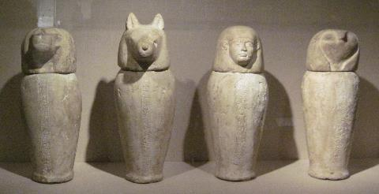
TARRO CANOPICO EGIPCIO El proceso egipcio de embalsamamiento incluyó la extracción de órganos internos, que luego se depositaron en frascos especiales, cada frasco reservado para un órgano específico, el estómago, los intestinos, los pulmones y el hígado. Los cuatro frascos en esta pantalla son típicos, cada uno representando a uno de los cuatro hijos del dios egipcio Horus. Los israelitas, por supuesto, no practicaron el embalsamamiento, pero dos israelitas muy importantes fueron embalsamados. Eran Jacob, el padre de todos los israelitas, y José, el hijo mayor de Raquel, quien cuando murió fue embalsamado y colocado en un ataúd de madera (Génesis 50: 2-3, 26). Después de embalsamar, Jacob fue sacado de Egipto y llevado de regreso a Canaán, donde fue enterrado en la cueva originalmente comprada por Abraham para el entierro de Sara (Génesis 50: 4-14). Los restos del mismo José fueron luego retirados de Egipto y llevados a Canaán en el éxodo (Éxodo 13:19; Hechos 7: 15-16).
Detroit Institute of Arts

Slide 148
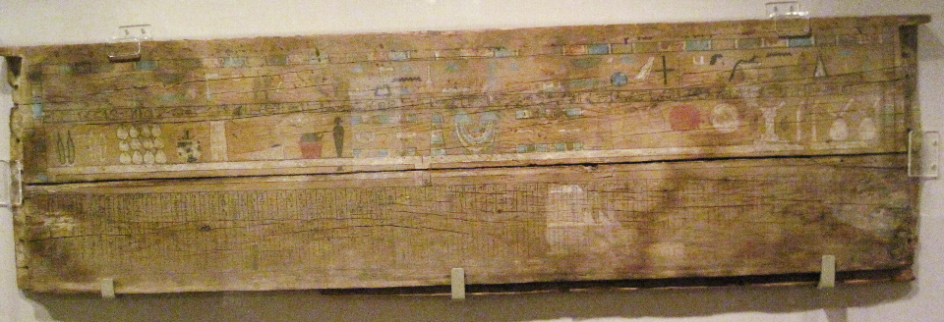
MURO ​​DE ATAÚD DE MADERA Las prácticas de entierro Egipcio variaron según el precio pagado por la familia, y los ataúdes variaron en consecuencia, incluido un sarcófago de madera y un ataúd de madera. El Libro del Génesis dice específicamente que José fue enterrado en un ataúd (Génesis 50:26), y el término hebreo utilizado aquí es el mismo que la palabra "arca", aunque se desconoce el estilo preciso del ataúd.
Detroit Institute of Arts

Slide 149
El libro del Génesis
sirve como prolegómeno a la historia de Israel, una historia
eso ocupará el resto de la Biblia hebrea.

